Slide 1



Επαγγελματική Αγωγή
Υπηρεσία Συμβουλευτικής και Επαγγελματικής Αγωγής,
Διεύθυνση Μέσης Γενικής Εκπαίδευσης – ΥΠΑΝ

Slide 2


Δομολειτουργικά στοιχεία Επαγγελματικής Αγωγής
Αυτογνωσία - Πληροφόρηση - Λήψη Απόφασης

Slide 3

ΚΕΦΑΛΑΙΟ Α΄
ΑΥΤΟΓΝΩΣΙΑ - ΕΝΑ ΤΑΞΙΔΙ ΖΩΗΣ
Εαυτός, Προσωπικότητα και Ταυτότητα
Έννοιες σχεδόν ταυτόσημες και μπορούν να χρησιμοποιούνται εναλλακτικά
Περισσότερο θα χρησιμοποιείται η λέξη ΕΑΥΤΟΣ

Slide 4
ΚΕΦΑΛΑΙΟ Α΄:
ΑΥΤΟΓΝΩΣΙΑ- ΕΝΑ ΤΑΞΙΔΙ ΖΩΗΣ
Η Aυτογνωσία αποτελεί πολύ σημαντικό και αναπόσπαστο μέρος της Επαγγελματικής Αγωγής
Με την ανάπτυξη της Aυτογνωσίας εμπλουτίζεται ο Εαυτός, αναδεικνύεται το προσωπικό νόημα και βελτιώνεται γενικά το αίσθημα ικανοποίησης από τη ζωή μας

Slide 5

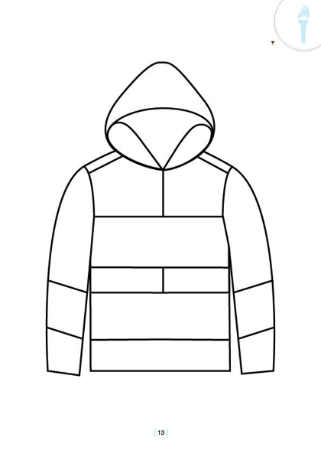



Slide 6
Διερεύνηση Πολλαπλότητας Εαυτού
Ας φανταστούμε τον Εαυτό ως μια σύνθεση αφηρημένης τέχνης όπου τα χρώματα μπλέκονται με τα σχήματα και ο πίνακας δεν μπορεί παρά να γίνει αντιληπτός ως ένα όλο. Για να μελετήσουμε ωστόσο, τις διάφορες πτυχές του έργου, χρειάζεται να παρατηρήσουμε τα επιμέρους στοιχεία που το απαρτίζουν (π.χ. υλικό, χρώμα, ένταση, ποιότητα κ.λ.π.).

Slide 7
Διερεύνηση Πολλαπλότητας Εαυτού
Πτυχές που συνθέτουν τον Εαυτό:
Τα Χαρακτηριστικά του Εαυτού:
Σωματικά, Διανοητικά, και Κοινωνικά
&
Οι Ιδιότητες του Εαυτού:
Ικανότητες/Δεξιότητες, Ενδιαφέροντα και Αξίες.

Slide 8
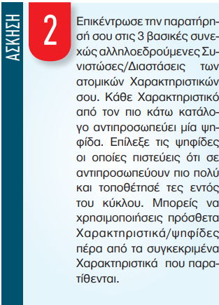
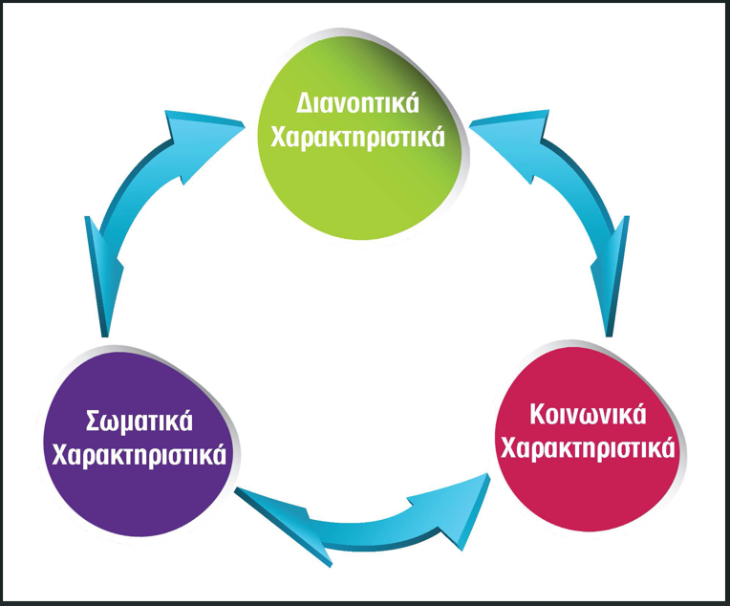
Χαρακτηριστικά Εαυτού
Σωματικά Χαρακτηριστικά: Δηλώνουν τον τρόπο με τον οποίο «συμπεριφέρεται»/ εκδηλώνεται το σώμα ή γενικότερα ο οργανισμός κάτω από ορισμένες συνθήκες. Π.χ. Πόσο εύκολα/δύσκολα ανταποκρίνεται το σώμα σου σε χειρωνακτική εργασία;
Διανοητικά χαρακτηριστικά: Δηλώνουν τον τρόπο με τον οποίο «σκεφτόμαστε». Π.χ. Βρίσκεις ότι έχεις αναπτυγμένη τη φαντασία; Έχεις αναλυτική ή συνθετική σκέψη;
Κοινωνικά Χαρακτηριστικά: Δηλώνουν τον τρόπο με τον οποίο συνυπάρχουμε και συναναστρεφόμαστε με άλλους ανθρώπους. Π.χ. το ενδιαφέρον ή η ευαισθησία μας για τους συνανθρώπους μας ή για κοινωνικά ζητήματα.
Σχετίζονται/
Αλληλεπιδρούν μεταξύ τους;

Slide 9


Συναισθήματα-
Συναισθηματική Νοημοσύνη (Σ.Ν.)
Όλα μας τα συναισθήματα είναι και θεμιτά και πολύτιμα. Άλλωστε τα συναισθήματα δεν κρίνονται και δεν αναφέρονται πλέον ως αρνητικά ή θετικά αλλά ως ευχάριστα ή δυσάρεστα, μιας και όλα και το καθένα ξεχωριστά εξυπηρετεί συγκεκριμένους σκοπούς στην ανθρώπινη εμπειρία.
Η Σ.Ν. αναφέρεται στην ικανότητα του ατόμου να αναγνωρίζει, να κατανοεί, να διαχειρίζεται και να ρυθμίζει τα συναισθήματά του καθώς και να αντιλαμβάνεται και να ανταποκρίνεται στα συναισθήματα των Άλλων.
Σταδιακή καλλιέργεια της Σ.Ν.:
Βασική Δεξιότητα και υπόστρωμα για όλες τις υπόλοιπες δεξιότητες.
Είναι το κλειδί για μια ζωή με ισορροπία, εσωτερική ευεξία και προσωπική ανάπτυξη.

Slide 10
Ικανότητες και Δεξιότητες
Οι Ικανότητες είναι οι ιδιαίτερες δυνατότητες που φέρουμε με τη γέννησή μας. Είναι τι ΜΠΟΡΟΥΜΕ να κάνουμε. Οι Ικανότητες όμως αναπτύσσονται και καλλιεργούνται ΚΑΙ με την επίδραση ΚΑΙ του Πλαισίου (Περιβάλλοντος).
Οι Δεξιότητες είναι ο βαθμός άνεσης και αποδοτικότητας που έχουμε κατά τη διεκπεραίωση κάποιου έργου στην κοινωνική και επαγγελματική μας δράση. Τις αποκτούμε κυρίως στη σχολική, κοινωνική και επαγγελματική μας δράση και μετά από εξάσκηση.

Slide 11
Ικανότητες και Δεξιότητες
Υπάρχει μια πολύ λεπτή διαφορά μεταξύ Ικανότητας-Δεξιότητας, σε σημείο που μπορεί να μην είμαστε σε θέση να πούμε επακριβώς αν είμαστε καλοί σε κάτι, επειδή το έχουμε ως Ικανότητα ή επειδή το καλλιεργήσαμε με εκπαίδευση ή και εξάσκηση.
Ακόμη, πολλές φορές μπορεί να μην έχουμε έμφυτο κάποιο ταλέντο/ κλίση, αλλά μέσω συστηματικής εξάσκησης να το καλλιεργήσουμε και να αποδώσουμε εξίσου ή και καλύτερα από κάποιο άτομο που μπορεί να το έχει ως έμφυτο.

Slide 12

Ιδιότητες Εαυτού

Slide 13
Τεχνικές/ Σκληρές Δεξιότητες (Hard Skills)
Είναι οι τεχνικές, μετρήσιμες δεξιότητες που μαθαίνουμε από σχολείο, σπουδές, σεμινάρια ή εργασία.
Μπορούν να αξιολογηθούν με αριθμητικά κριτήρια
π.χ. Πτυχίο / Τίτλο σπουδών.
Οικονομικά
&
Διοίκηση
Πιστοποιήσεις
&
Άδειες
Τεχνολογία
&
Πληροφορική
Σκληρές Δεξιότητες
Γλώσσες
Τεχνικές
&
Επαγγελματι
κές
Παράδειγμα:
«Έμαθα να χρησιμοποιώ το Photoshop».

Slide 14
Οριζόντιες/«Μαλακές» Δεξιότητες (Soft Skills)
Καλλιεργούνται και αναπτύσσονται μέσα από τη διαδρομή της ζωής.
Παίζουν σημαντικό ρόλο στην εσωτερική ισορροπία του ατόμου (αποδοτικότητα και αποτελεσματικότητά).
Παίζουν καταλυτικό ρόλο στην επιλογή των υποψηφίων όταν οι υπεύθυνοι προσλήψεων καλούνται να επιλέξουν μεταξύ ατόμων με παρόμοιο ακαδημαϊκό ή/και εργασιακό υπόβαθρο (Κάθετες Δεξιότητες).

Slide 15
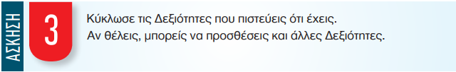
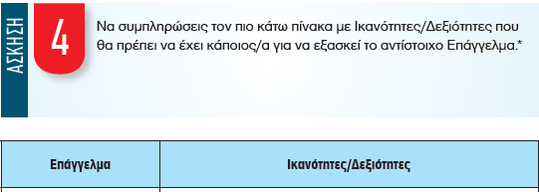

Οι ακόλουθες δέκα (10) δεξιότητες θεωρούνται σήμερα ως οι κυριότερες:
Ανθεκτικότητα
Διαχείριση χρόνου
Δημιουργικότητα και καινοτομία
Ευελιξία
Προσαρμοστικότητα
Ενσυναίσθηση
Επίλυση προβλήματος
Κριτική σκέψη
Ομαδικότητα και συνεργασία
Οργανωτικότητα

Slide 16

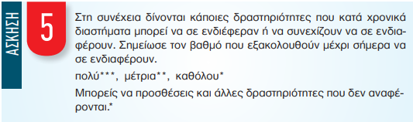
Ενδιαφέροντα
Τα Ενδιαφέροντα είναι οι δραστηριότητες με τις οποίες ΘΕΛΟΥΜΕ/ΜΑΣ ΑΡΕΣΕΙ να ασχολούμαστε και παίζουν σημαντικό ρόλο στο να νιώθουμε καλά.
Τα Ενδιαφέροντά μας μπορεί να έχουν ήδη επηρεάσει πολλές επιλογές που έχουμε κάνει στη ζωή μας.
Πιθανόν να έχουμε προσέξει ότι τα Ενδιαφέροντά μας αλλάζουν καθώς μεγαλώνουμε. Αυτό είναι φυσιολογικό, αφού μεγαλώνοντας αποκτούμε νέες εμπειρίες με την επίδραση ΚΑΙ του Πλαισίου (Περιβάλλοντος).

Slide 17
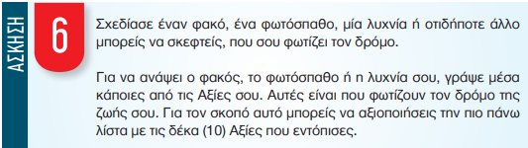
Αξίες
Δείχνουν τι έχει σημασία για εμάς
και επηρεάζουν τις επιλογές μας κάθε μέρα.
Παράδειγμα:
- Αν κάποιος θεωρεί σημαντική την οικογένεια, θα θέλει να περνά χρόνο μαζί της και θα επιλέξει δουλειά που του το επιτρέπει.
- Αν για κάποιον, πιο σημαντική είναι η επαγγελματική επιτυχία, θα αφιερώνει περισσότερο χρόνο στη δουλειά του.
Οι Αξίες είναι αυτά στα οποία ΠΡΟΣΔΙΔΩ ΑΞΙΑ/ΕΙΝΑΙ ΣΗΜΑΝΤΙΚΑ στη ζωή μου. Οι Αξίες όμως αναπτύσσονται και καλλιεργούνται ΚΑΙ με την επίδραση του Πλαισίου (Περιβάλλοντος). Επηρεάζουν τη συμπεριφορά, τις επιλογές και τις αποφάσεις μας τόσο στην προσωπική όσο και στην επαγγελματική μας ζωή.
Παράδειγμα:
-Αν κάποιος θεωρεί σημαντική αξία την ειλικρίνεια, θα προσπαθεί πάντα να λέει την αλήθεια, ακόμα κι όταν είναι δύσκολο.
Αυτό θα τον βοηθά να παίρνει κατάλληλες αποφάσεις για
τον εαυτό του και να ζει με τρόπο που τον κάνει να
νιώθει καλά και πλήρης.
Οι Αξίες, λειτουργούν ως ένας εσωτερικός κώδικας ηθικής και βοηθούν το Άτομο να διακρίνει ΤΙ είναι το σωστό για το ίδιο και «ενημερώνουν» για το ΠΩΣ μπορεί να ζει και να νοηματοδοτεί τη ζωή του με ουσιαστικό τρόπο.

Slide 18

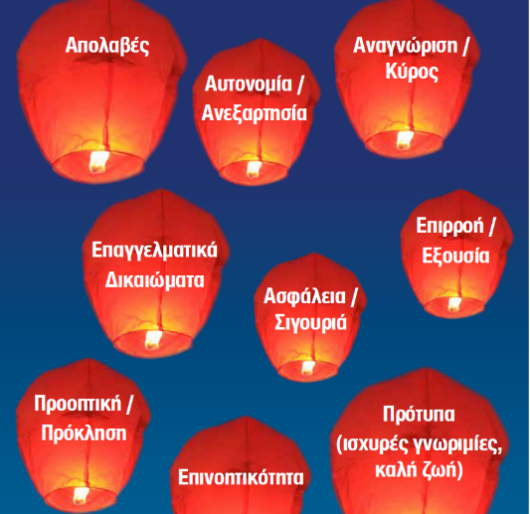
Προσωπικές Αξίες ειδικά εστιασμένες στο Επάγγελμα
Επαγγελματικές Αξίες
Είναι τα στοιχεία που ψάχνουμε να βρούμε σε ένα Επάγγελμα για να μας ικανοποιεί.
Δεν είναι διαφορετικές από τις προσωπικές αξίες, αλλά αποτελούν μια πιο εστιασμένη εφαρμογή στον Επαγγελματικό Τομέα και ως εκ τούτου, μπορούμε να τις αποκαλούμε Επαγγελματικές μας Αξίες.

Slide 19
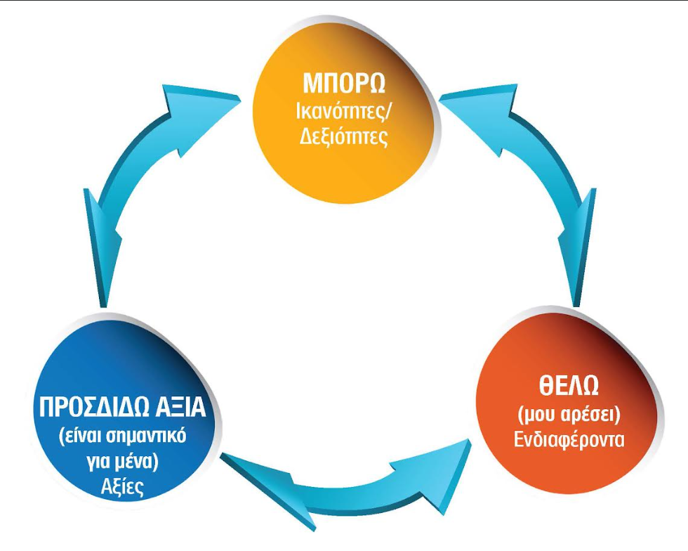
Σχετίζονται/Αλληλεπιδρούν μεταξύ τους;

Slide 20
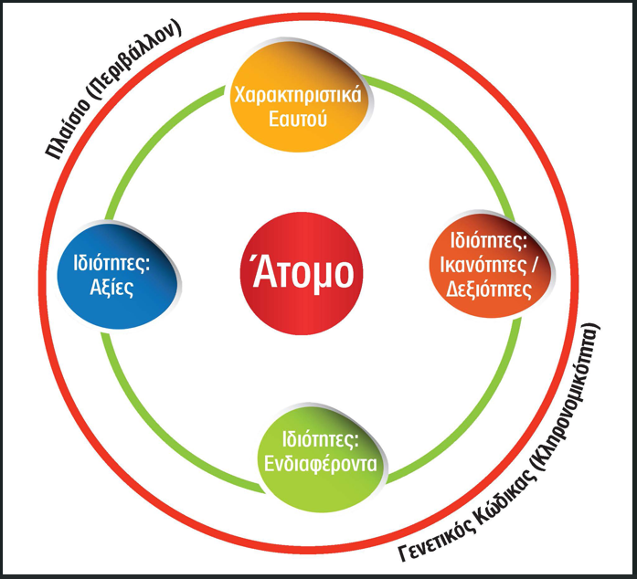
ΣΥΝΟΨΗ
Οι Συνιστώσες του Εαυτού και η σχέση μεταξύ τους.

Slide 21


Slide 22

ΑΥΤΟΓΝΩΣΙΑ ↔ Αυτοπαρατήρηση
↔ Σταδιακή Συνειδητοποίηση ↔ Μορφοποίηση ↔ Επεξεργασία Περιβάλλοντος ↔ ΤΟ ΕΙΝΑΙ ΜΟΥ - Ο ΕΑΥΤΟΣ ΜΟΥ
Φτιάξε ΕΣΥ τη ζωή σου!
<<Έχεις τα πινέλα, έχεις τα χρώματα, ζωγράφισε τον παράδεισο και μπες μέσα.>>
Νίκος Καζαντζάκης

Slide 23

ΚΕΦΑΛΑΙΟ Α΄:
ΑΥΤΟΓΝΩΣΙΑ - ΕΝΑ ΤΑΞΙΔΙ ΖΩΗΣ
2^{η} Ενότητα: Επαγγελματικές Θεωρίες- Θεωρία της Τυπολογίας του
John Holland

Slide 24
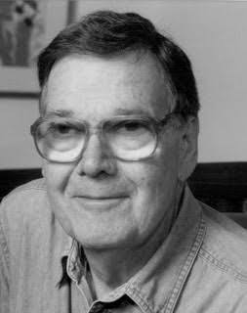
Η Θεωρία του J. Holland
Συνοψίζεται σε τέσσερις (4) Δηλώσεις:
Οι προσωπικότητες των ατόμων μπορούν να αποδοθούν ΩΣ ΕΝΑΣ ΣΥΝΔΥΑΣΜΟΣ ΤΩΝ 6 ΤΥΠΩΝ : Ρεαλιστικός, Διερευνητικός, Καλλιτεχνικός, Κοινωνικός, Επιχειρηματικός και Συμβατικός .
Τα περιβάλλοντα όπως Επαγγέλματα, συγκεκριμένες εργασίες, Προγράμματα Σπουδών μπορούν να περιγραφούν ως ένας συνδυασμός των ίδιων έξι (6) Τύπων.
Άτομα ενός δεδομένου Τύπου «ελκύονται» από περιβάλλοντα του ίδιου ή όμοιου Τύπου.
Η τοποθέτηση ενός Ατόμου σε ένα περιβάλλον του ίδιου ή παρεμφερούς Τύπου, συμβάλλει σημαντικά στη δυνατότητα του ατόμου να επιτύχει ικανοποίηση, παραμονή και συνεισφορά στο συγκεκριμένο περιβάλλον.

Slide 25
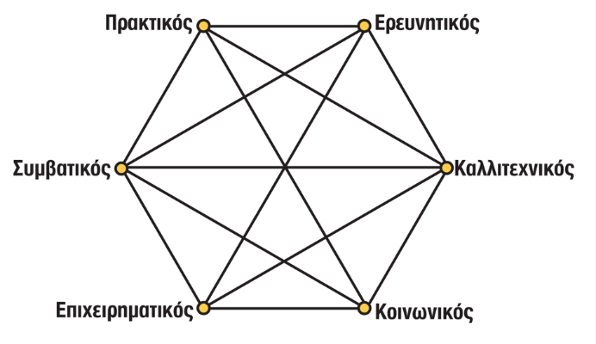
Το Εξάγωνο του J. Holland
  Πρακτικός – Ρεαλιστικός (Realistic): Εστίαση σε εργαλεία, μηχανές, χειρωνακτική εργασία, κατασκευές …
  Ερευνητικός (Investigive): Ανάλυση, Θετικές Επιστήμες, ιατρικοί/επιστημονικοί κλάδοι …
  Καλλιτεχνικός (Artistic): Δημιουργικότητα, τέχνες, γλώσσες, μουσική, θέατρο …
  Κοινωνικός (Social): Διδασκαλία, προσφορά βοήθειας, συμβουλευτική, υποστήριξη ανθρώπων …
  Επιχειρηματικός (Enterprising): Ηγεσία, πειστικότητα, διοίκηση, πωλήσεις …
  Συμβατικός – Οργανωτικός (Conventional): Μεθοδική οργάνωση δεδομένων, τήρηση αρχείων, υπολογιστές …

Slide 26
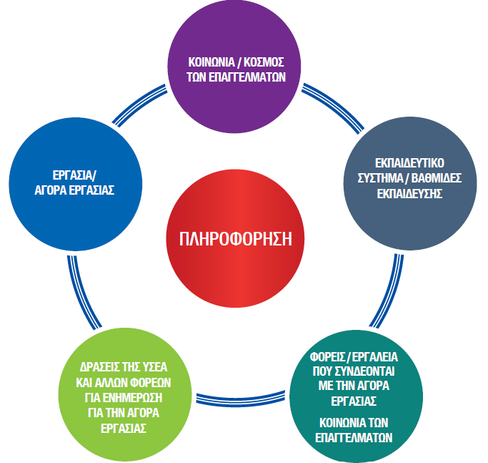
ΚΕΦΑΛΑΙΟ Β’ ΠΛΗΡΟΦΟΡΗΣΗ

Slide 27
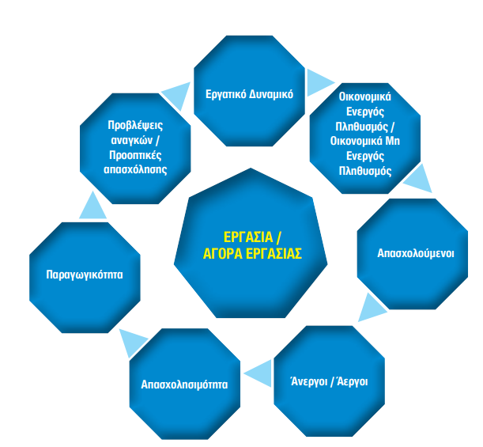
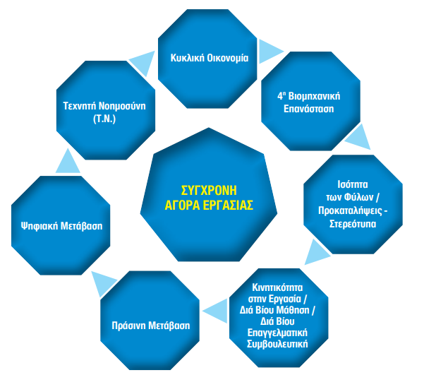
ΕΝΟΤΗΤΑ 1^{Η}
ΕΡΓΑΣΙΑ – ΑΓΟΡΑ ΕΡΓΑΣΙΑΣ

Slide 28

Τί είναι επάγγελμα;
ΕΝΟΤΗΤΑ 2^{Η}
ΚΟΙΝΩΝΙΑ ΤΩΝ ΕΠΑΓΓΕΛΜΑΤΩΝ
Το Eπάγγελμα είναι κάθε εργασία, κοινωνικά ή νομικά αποδεκτή
Ασκείται επί μικρό ή μεγάλο χρονικό διάστημα για βιοπορισμό
Προσδίδει μια ταυτότητα στον επαγγελματία
Συμβάλλει στην οικονομική ανεξαρτησία του ανθρώπου, την ελευθερία του και ικανοποιεί βιοτικές ανάγκες του για αξιοπρεπή διαβίωση
Δημιουργεί αίσθημα ασφάλειας και αυτοπεποίθησης

Slide 29
ΕΝΟΤΗΤΑ 2^{Η}
ΚΟΙΝΩΝΙΑ ΤΩΝ ΕΠΑΓΓΕΛΜΑΤΩΝ
Η ταξινόμηση είναι διεθνής και δεν γίνεται από το κάθε κράτος ξεχωριστά. Πραγματοποιείται από τον Διεθνή Κώδικα Επαγγελμάτων/Διεθνή Τυποποιημένη Ταξινόμηση Επαγγελμάτων (Ιnternational Standard Classification of Occupations ISCO-8) που αναπτύσσεται από το Στατιστικό Γραφείο του Διεθνούς Γραφείου Εργασίας.
Σήμερα ισχύει διεθνώς το ISCO-8.
Τα Eπαγγέλματα χωρίζονται σε δέκα (10) πολύ μεγάλες Επαγγελματικές Κατηγορίες.
Η κάθε μία από τις πιο πάνω κατηγορίες συνοδεύεται από έναν αριθμό που είναι και ο Γενικός Κωδικός αυτής της κατηγορίας και δηλώνει τη θέση της ομάδας των Επαγγελμάτων.
Η αρίθμηση είναι με αύξουσα σειρά από το 0 μέχρι το 9. Για την κατηγοριοποίηση των Επαγγελμάτων, χρησιμοποιεί ως κριτήριο την εργασιακή θέση ιεραρχίας, η οποία απορρέει από τον τρόπο άσκησής τους σε όλους τους Τομείς της Οικονομίας: τον Πρωτογενή, Δευτερογενή και Τριτογενή.
Ταξινόμηση Επαγγελμάτων
ISCO-8

Slide 30
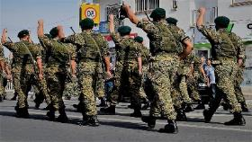



10 | ΕΠΑΓΓΕΛΜΑΤΙΚΗ ΚΑΤΗΓΟΡΙΑ (Ε.Κ.)
0 | Ένοπλες Δυνάμεις 01 Αξιωματικοί των Ενόπλων Δυνάμεων 02 Υπαξιωματικοί των Ενόπλων Δυνάμεων 03 Άλλα μέλη των Ενόπλων Δυνάμεων
1 | Ανώτερα Διευθυντικά και Διοικητικά Στελέχη 11 Γενικοί Διευθυντές, Ανώτερα Διοικητικά Στελέχη και Μέλη των Νομοθετικών Σωμάτων 12 Διοικητικοί και Εμπορικοί Διευθυντές 13 Διευθυντές Παραγωγής και Εξειδικευμένων Υπηρεσιών 14 Διευθυντές Ξενοδοχείων, Εστιατορίων, Επιχειρήσεων, Χονδρικού και Λιανικού Εμπορίου και άλλων Υπηρεσιών
2 | Προσοντούχοι Επιστημών και Άλλοι Ειδικοί 21 Προσοντούχοι Επιστημών και Μηχανικής 22 Προσοντούχοι του τομέα Υγείας 23 Εκπαιδευτικοί 24 Λογιστές ,Σύμβουλοι και άλλοι Επαγγελματίες Επιχειρήσεων και Διοίκησης 25 Ειδικοί του Τομέα των Τεχνολογιών Πληροφόρησης και Επικοινωνίας 26 Ειδικοί του Νομικού, Κοινωνικού και Πολιτιστικού Κλάδου
3 | Τεχνικοί και Βοηθοί Ασκούντες συναφή Επαγγέλματα 31 Τεχνικοί Βοηθοί Φυσικών Επιστημών και Μηχανικής 32 Τεχνικοί του Τομέα της Υγείας 33 Βοηθοί Λογιστών, Συμβούλων και άλλων Ειδικών Επιχειρήσεων και Διοίκησης 34 Βοηθοί Ειδικών του Νομικού, Κοινωνικού και Πολιτιστικού Τομέα και ασκούντες συναφή Επαγγέλματα 35 Τεχνικοί του Τομέα της Πληροφόρησης και Επικοινωνίας

Slide 31



4 | Γραφείς 41 Γραφείς γενικών καθηκόντων και Χειριστές Μηχανών με πληκτρολόγιο 42 Γραφείς Εξυπηρέτησης πελατών 43 Γραφείς Καταγραφής Αριθμητικών Δεδομένων και Υλικών 44 Άλλοι Γραφείς
5 | Απασχολούμενοι στην παροχή Υπηρεσιών και στις Πωλήσεις 51 Απασχολούμενοι στην παροχή Προσωπικών Υπηρεσιών 52 Απασχολούμενοι στις Πωλήσεις 53 Απασχολούμενοι στην παροχή Προσωπικής φροντίδας 54 Απασχολούμενοι στην παροχή υπηρεσιών προστασίας
6 | Ειδικευμένοι Γεωργοί ,Κτηνοτρόφοι ,Δασοκόμοι και Αλιείς 61 Ειδικευμένοι Γεωργοί και Κτηνοτρόφοι 62 Ειδικευμένοι Δασών, Αλιείας και Κυνηγοί 63 Γεωργοί, Κτηνοτρόφοι, Ψαράδες, Κυνηγοί και Συλλέκτες Φυτικών Προϊόντων, για ιδία κατανάλωση

Slide 32



7 | Ειδικευμένοι Τεχνίτες και Ασκούντες συναφή Επαγγέλματα 71 Τεχνίτες ανέγερσης και αποπεράτωσης κτιρίων,πλην των ηλεκτρολόγων 72 Τεχνίτες μεταλλικών κατασκευών, μηχανημάτων και ασκούντες συναφή επαγγέλματα 73 Χρυσοχοί, Αγγειοπλάστες, Κεραμοποιοί, Τεχνίτες Χειροτεχνίας, Τυπογράφοι και παρόμοιοι 74 Τεχνικοί Ηλεκτρολογίας και Ηλεκτρονικής 75 Τεχνίτες Επεξεργασίας και παραγωγής τροφίμων, επίπλων, ειδών ένδυσης, υποδημάτων, προϊόντων δέρματος και παρόμοιοι
8 | Χειριστές Βιομηχανικών Εγκαταστάσεων, Μηχανημάτων και Εξοπλισμού και Συναρμολογητές 81 Χειριστές σταθερών Βιομηχανικών Εγκαταστάσεων και Μηχανημάτων 82 Συναρμολογητές 83 Οδηγοί Μεταφορικών μέσων και Χειριστές κινητού εξοπλισμού
9 | Ανειδίκευτοι εργάτες Χειρoνάκτες και Μικροεπαγγελματίες Καθαριστές και Βοηθοί 91 Καθαριστές και Βοηθοί 92 Ανειδίκευτοι Εργάτες Γεωργίας, Δασών και Αλιείας 93 Ανειδίκευτοι Εργάτες Ορυχείων, Κατασκευών, Μεταποίησης και Μεταφορών 94 Βοηθοί Μάγειρα 95 Πλανόδιοι Πωλητές και Παροχείς Υπηρεσιών και ασκούντες συναφή επαγγέλματα 96 Εργάτες αποκομιδής απορριμμάτων και λοιποί ανειδίκευτοι εργάτες

Slide 33

ΠΛΗΡΟΦΟΡΗΣΗ:
ΛΥΚΕΙΟ
Τρόπος Καταρτισμού
Προγράμματος Μαθημάτων
4 Ομάδες Προσανατολισμού Α΄Λυκείου
6 Κατευθύνσεις Β΄& Γ΄Λυκείου

Slide 34
ΛΥΚΕΙΟ: Οι μαθητές της Γ΄ Γυμνασίου καλούνται να επιλέξουν:
ΛΥΚΕΙΟ: Οι μαθητες της γ΄ γυμνασιου καλουνται να επιλεξουν:
1 από τις 4 Ομάδες Μαθημάτων Προσανατολισμού (ΟΜΠ)
στην Α΄ Λυκείου
2 μαθήματα με 2 επιπλέον διδακτικές περιόδους (κκ + 2 έξτρα)
Οδηγούν σε συναφείς Κατευθύνσεις (6)
στη Β΄ & Γ΄ Λυκείου
Δίνουν την ευκαιρία επιλογής
Συγκεκριμένων/ου
Πλαισίων Πρόσβασης/Επιστημονικού Πεδίου
για
τις Παγκύπριες Εξετάσεις
(Δημόσια Ανώτερη Εκπαίδευση Κύπρου & Ελλάδας)

Slide 35
ΚΑΤΗΓΟΡΙΕΣ ΜΑΘΗΜΑΤΩΝ ΚΑΙ ΠΕΡΙΟΔΟΙ ΔΙΔΑΣΚΑΛΙΑΣ
ΑΝΑ ΤΑΞΗ ΣΤΟ ΛΥΚΕΙΟ
Κατηγορίες Μαθημάτων | Α΄ΤΑΞΗ | Β΄ΤΑΞΗ | Γ΄ΤΑΞΗ
Κοινού Κορμού | 33 περίοδοι (16 μαθήματα) | 21 περίοδοι (9 μαθήματα) | 21 περίοδοι (8 μαθήματα)
Προσανατολισμού | 4 περίοδοι 2×2ωρα μαθήματα τα οποία ενισχύουν 2 από τα 16 μαθήματα Κ.Κ. | - | -
Κατεύθυνσης | - | 16 περίοδοι 4×4ωρα Κατεύθυνσης | 16 περίοδοι 4×4ωρα Κατεύθυνσης
Σύνολο Σύνολο | 37 περίοδοι 16 μαθήματα | 37 περίοδοι | 37 περίοδοι

Slide 36
ΜΑΘΗΜΑΤΑ ΚΟΙΝΟΥ ΚΟΡΜΟΥ (Κ.Κ.) ΑΝΑ ΤΑΞΗ ΣΤΟ ΛΥΚΕΙΟ
Α/Α | ΜΑΘΗΜΑΤΑ | Α’ | Β’ | Γ’
1 | Νέα Ελληνικά/ Αγωγή του Πολίτη | 6 | 5 | 6
2 | Αρχαία Ελληνικά / Αρχαιογνωσία | 2 | 1.5
3 | Μαθηματικά | 4 | 3 | 3
4 | Φυσική | 2 | 1 | 1
5 | Χημεία | 2
6 | Βιολογία | 1
7 | Ιστορία / Ιστορία της Κύπρου | 2 | 2 | 3
8 | Αγγλικά | 2 | 2 | 2
9 | Γαλλικά | 2 | 2 | 2
10 | Πληροφορική | 2
11 | Τέχνη | 1
12 | Μουσική | 1
13 | Φυσική Αγωγή | 1.5 | 2.5 | 2
14 | Θρησκευτικά | 1.5 | 2 | 2
15 | Σχεδιασμός και Τεχνολογία | 2
16 | Οικονομικά | 1
ΣΥΝΟΛΟ ΠΕΡΙΟΔΩΝ ΔΙΔΑΣΚΑΛΙΑΣ |  | 33 | 21 | 21

Slide 37
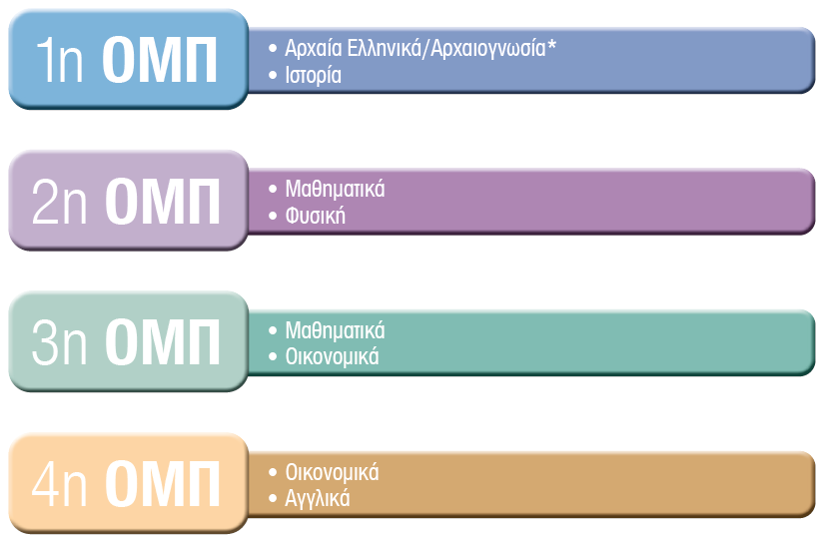
Α΄ Λυκείου
Επιλογή ΜΙΑΣ Ομάδας Μαθημάτων Προσανατολισμού (ΟΜΠ)

Slide 38
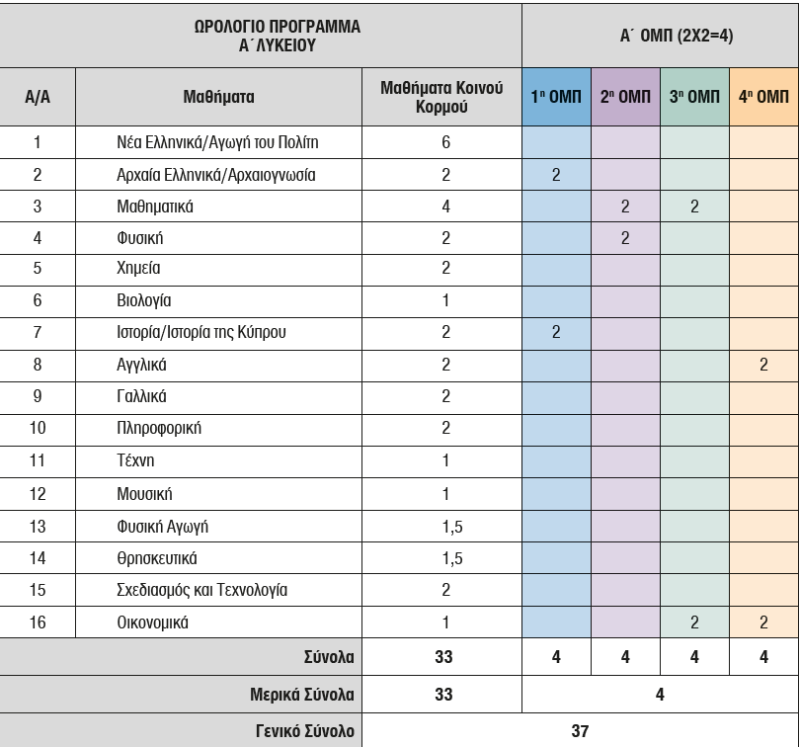
ΩΡΟΛΟΓΙΟ ΠΡΟΓΡΑΜΜΑ Α' ΛΥΚΕΙΟΥ
ΚΟΙΝΟΣ ΚΟΡΜΟΣ (Υποχρεωτικά) και
ΕΠΙΛΕΓΟΜΕΝΑ (Ομάδες Μαθημάτων Προσανατολισμού)

Slide 39
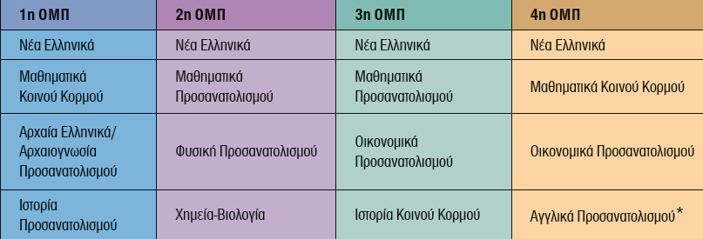
Εξεταζόμενα Μαθήματα Α’ Λυκείου
* Οι μαθητές/ριες που είναι ενταγμένοι στο Πρόγραμμα της Ειδικής Αγωγής και φοιτούν στην 4η ΟΜΠ, έχουν το δικαίωμα στην Α΄ Λυκείου να παρακαθήσουν σε εξέταση στο μάθημα της Ιστορίας Κοινού Κορμού, αντί στο μάθημα των Αγγλικών Προσανατολισμού.

Slide 40
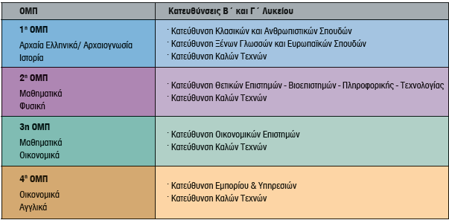
Ο.Μ.Π. και Κατευθύνσεις Β’ και Γ’ Λυκειου

Slide 41
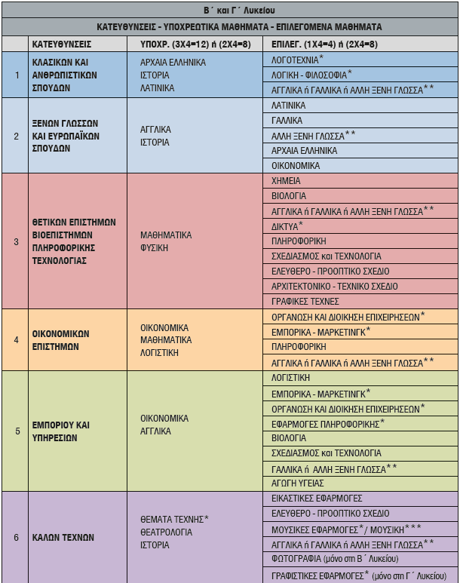

Κατευθύνσεις
Β΄& Γ΄ Λυκείου:
Υποχρεωτικά & Επιλεγόμενα Μαθήματα
! Κατεύθυνση 5β: Πιλοτικά σε 6 Λύκεια

Slide 42
Από ΟΜΠ 1 (Αρχαία/Αρχαιογνωσία & Ιστορία)
Κατεύθυνση 1:
Κλασικών και Ανθρωπιστικών Σπουδών
Υποχρεωτικά Μαθήματα (3x4περιόδους=12)
Επιλεγόμενα Μαθήματα (1x4περιόδους=4)
Λογοτεχνία
Λατινικά
Ιστορία
Αρχαία
Λογική - Φιλοσοφία
Αγγλικά ή Γαλλικά ή άλλη ξένη γλώσσα

Slide 43
Από ΟΜΠ 1 (Αρχαia/Αρχαιογνωσία & Ιστορία)
Κατεύθυνση 2:
Ξένων Γλωσσών και Ευρωπαϊκών Σπουδών
Υποχρεωτικά Μαθήματα (2x4περιόδους=8)
Αγγλικά
Επιλεγόμενα Μαθήματα (2x4περιόδους=8)
Λατινικά
Ιστορία
Γαλλικά
Άλλη ξένη γλώσσα
Αρχαία Ελληνικά
Οικονομικά

Slide 44

ΚΑΤΕΥΘΥΝΣΕΙΣ ΚΑΙ ΕΝΔΕΙΚΤΙΚΕΣ ΣΠΟΥΔΕΣ
(ΑΠΟ ΟΜΠ 1: ΑΡΧΑΙΑ & ΙΣΤΟΡΙΑ)
ΚΑΤΕΥΘΥΝΣΗ 1: ΚΛΑΣΙΚΩΝ ΚΑΙ ΑΝΘΡΩΠΙΣΤΙΚΩΝ ΣΠΟΥΔΩΝ | ΚΑΤΕΥΘΥΝΣΗ 2 ΞΕΝΩΝ ΓΛΩΣΣΩΝ ΚΑΙ ΕΥΡΩΠΑΙΚΩΝ ΣΠΟΥΔΩΝ
Νομική, Ελληνική Φιλολογία, Νεοελληνικές Σπουδές, Κλασικές Σπουδές, Φιλοσοφία, Ιστορία - Αρχαιολογία, Ξένες Φιλολογίες, Ψυχολογία, Παιδαγωγικά, Λογοθεραπεία, Θεολογία, Πολιτικές Επιστήμες, Δημοσιογραφία, Κοινωνιολογία, Τουρκικές Σπουδές, Σχολές Μονίμων Υπαξιωματικών, Διοίκηση Τουρισμού και Φιλοξενίας κ.ά. | Ξένες Φιλολογίες, Μετάφραση- Διερμηνεία, Πολιτικές Επιστήμες, Δημοσιογραφία, Κοινωνιολογία, Γαλλικές και Ευρωπαϊκές Σπουδές, Τουρκικές Σπουδές, Ψυχολογία, Παιδαγωγικά, Λογοθεραπεία, Σχολές Υπαξιωματικών, Διοίκηση Τουρισμού και Φιλοξενίας κ.ά.

Slide 45
Από ΟΜΠ 2 (Μαθηματικά & Φυσική)
Κατεύθυνση 3:
Θετικών Επιστημών / Βιοεπιστημών / Πληροφορικής /
Τεχνολογίας
Υποχρεωτικά Μαθήματα (2x4περιόδους=8)
  Μαθηματικά
  Φυσική
  Χημεία
  Βιολογία
  Αγγλικά ή Γαλλικά ή άλλη ξένη γλώσσα
  Δίκτυα
  Πληροφορική
  Σχεδιασμός και Τεχνολογία
  Ελεύθερο Προοπτικό Σχέδιο
  Αρχιτεκτονικό - Τεχνικό Σχέδιο
  Γραφικές Τέχνες
Επιλεγόμενα Μαθήματα (2x4περιόδους=8)

Slide 46

ΚΑΤΕΥΘΥΝΣΗ ΚΑΙ ΕΝΔΕΙΚΤΙΚΕΣ ΣΠΟΥΔΕΣ
(ΑΠο ΟΜΠ 2: ΜΑΘΗΜατικα & φυσικη)
ΚΑΤΕΥΘΥΝΣΗ 3: ΘΕΤΙΚΩΝ ΕΠΙΣΤΗΜΩΝ - ΒΙΟΕΠΙΣΤΗΜΩΝ – ΠΛΗΡΟΦΟΡΙΚΗΣ - ΤΕΧΝΟΛΟΓΙΑΣ
Ιατρική, Οδοντιατρική, Κτηνιατρική, Φαρμακευτική, Βιολογικές Επιστήμες, Μαθηματικά, Φυσική, Χημεία, Χημική Μηχανική, Πληροφορική, Αρχιτεκτονική, Ηλεκτρολογία Μηχανική, Μηχανολογία Μηχανική, Πολιτική Μηχανική, Μηχανική Περιβάλλοντος, Αεροναυπηγική Μηχανική, Ναυπηγική Μηχανική, Αγρονομία/Τοπογραφία, Γεωπονικές Επιστήμες, Περιβαλλοντικές Σπουδές, Γεωλογία, Διαιτολόγια/Διατροφολογία, Φυσικοθεραπεία, Εργοθεραπεία, Νοσηλευτική, Φυσική Αγωγή Στρατιωτικές Σχολές Αξιωματικών/ Υπαξιωματικών, Ψυχολογία, Παιδαγωγικά, Λογοθεραπεία, Διοίκηση Επιχειρήσεων, Διοίκηση Τουρισμού και Φιλοξενίας, Επιστήμη Δεδομένων κ.ά.

Slide 47
Από ΟΜΠ 3 (Μαθηματικά & Οικονομικά)
Κατεύθυνση 4:
Οικονομικων Επιστημών
Υποχρεωτικά Μαθήματα (3x4περιόδους=12)
Οικονομικά
Μαθηματικά
Επιλεγόμενα Μαθήματα (1x4περιόδους=4)
Οργάνωση και Διοίκηση Επιχειρήσεων
Πληροφορική
Λογιστική
Εμπορικά - Μάρκετινγκ
Αγγλικά ή Γαλλικά ή άλλη ξένη γλώσσα

Slide 48
ΚΑΤΕΥΘΥΝΣΗ ΚΑΙ ΕΝΔΕΙΚΤΙΚΕΣ ΣΠΟΥΔΕΣ
(Από ΟΜΠ 3: Μαθηματικά & Οικονομικά)
ΚΑΤΕΥΘΥΝΣΗ 4: ΟΙΚΟΝΟΜΙΚΩΝ ΕΠΙΣΤΗΜΩΝ
Οικονομικά, Λογιστική, Χρηματοοικονομικά, Διοίκηση Επιχειρήσεων, Μάρκετινγκ, Διεθνείς-Ευρωπαϊκές Σπουδές, Στατιστική, Ασφαλιστικές Επιστήμες, Ναυτιλιακές Σπουδές, Πληροφορική, Διοικητικής Επιστήμης και Τεχνολογίας, Διοίκηση Τουρισμού και Φιλοξενίας, Σχολές Υπαξιωματικών, Ψυχολογία, Παιδαγωγικά, Λογοθεραπεία, Επιστήμη Δεδομένων για Οικονομικά και Διοίκηση κ.ά.

Slide 49
ΑΠΟ ΟΜΠ 4 (Αγγλικά & Οικονομικά)
Κατεύθυνση 5:
Εμπορίου και Υπηρεσιών
Υποχρεωτικά Μαθήματα (2x4περιόδους=8)
Οικονομικά
Αγγλικά
Επιλεγόμενα Μαθήματα (2x4περιόδους=8)
Λογιστική
Εμπορικά - Μάρκετινγκ
Εφαρμογές Πληροφορικής
Βιολογία
Οργάνωση και Διοίκηση Επιχειρήσεων
Αγωγή Υγείας (Οικιακή Οικονομία)
Γαλλικά ή άλλη ξένη γλώσσα
Σχεδιασμός και Τεχνολογία

Slide 50
ΚΑΤΕΥΘΥΝΣΗ ΚΑΙ ΕΝΔΕΙΚΤΙΚΕΣ ΣΠΟΥΔΕΣ
(ΟΜΠ 4: Οικονομικά & Αγγλικά)
ΚΑΤΕΥΘΥΝΣΗ 5: ΕΜΠΟΡΙΟΥ ΚΑΙ ΥΠΗΡΕΣΙΩΝ
Φυσική Αγωγή, Σχολές Μονίμων Υπαξιωματικών, Φυσικοθεραπεία, Εργοθεραπεία, Μαγειρικές Τέχνες, Ξενοδοχειακά (ΑΞΙΚ), Επικοινωνία και Σπουδές Διαδικτύου, Πολυμέσα και Γραφικές Τέχνες, Νοσηλευτική, Επικοινωνία και ΜΜΕ, Διοίκηση Τουρισμού και Φιλοξενίας, Εσωτερική Αρχιτεκτονική, Κινηματογράφος, Τουρισμός, Δημιουργικός Σχεδιασμός και Ένδυση, Τεχνών Ήχου και Εικόνας, Διοίκηση Οργανισμών-Μάρκετινγκ και Τουρισμού, Ολοκληρωμένη Επικοινωνία και Μάρκετινγκ, Ψυχολογία, Παιδαγωγικά, Λογοθεραπεία κ.ά.
Κατεύθυνση 5: Εμπορίου & Υπηρεσιών

Slide 51

! Κατεύθυνση 5β (πιλοτική εφαρμογή 2026 – 2027)
Περιγραφή:
Έμφαση στην ανάπτυξη πρακτικών γνώσεων & δεξιοτήτων που ανταποκρίνονται στις απαιτήσεις της αγοράς εργασίας (π.χ. υπάλληλοι διαχείρισης και οργάνωσης γραφείου, εξυπηρέτησης πελατών, πωλήσεων και εμπορικής υποστήριξης, αποθήκης και διαχείρισης αποθεμάτων, βιομηχανίας πώλησης και εμπορίας τροφίμων, βοηθοί μέσων κοινωνικής δικτύωσης, πολυμέσων και διαφήμισης, υπάλληλοι διαχείρισης αυτοματισμών στο εμπόριο και στις υπηρεσίες γραφείου, περιβαλλοντικής διαχείρισης και συμμόρφωσης, παρακολούθησης και ανάθεσης συντήρησης τεχνολογικού εξοπλισμού, αξιολόγησης προσφορών τεχνολογικού εξοπλισμού, υπάλληλοι πράσινου γραφείου – τρόποι εξοικονόμησης ενέργειας και ανανεώσιμες πηγές, καθώς και σε άλλες συναφείς θέσεις μεσαίου επιπέδου προσόντων).
2. Απευθύνεται κυρίως σε μαθητές:
Που μετά την αποφοίτησή τους από το Λύκειο, επιθυμούν να ενταχθούν άμεσα στην απασχόληση.
Που αναζητούν μια πιο εφαρμοσμένη μορφή μάθησης στον τομέα ενδιαφέροντός τους.
3. Δυνατότητα πρόσβασης στην Τριτοβάθμια Εκπαίδευση.

Slide 52
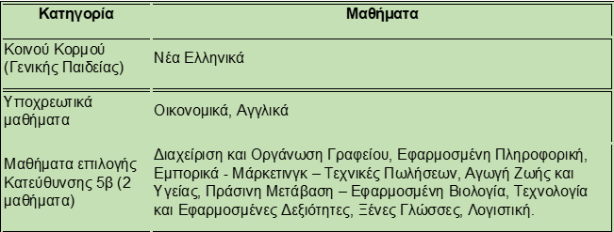
Κατεύθυνση 5β (πιλοτική εφαρμογή 2026 – 2027)
Παγκύπρια 6 Λύκεια:
Επαρχία Λευκωσίας (Λύκειο Ιδαλίου)
Επαρχία Λεμεσού (Λανίτειο Λύκειο)
3. Επαρχία Λάρνακας (Περιφερειακό Λύκειο Λιβαδιών)
4. Επαρχία Λάρνακας (Περιφερειακό Γυμνάσιο και Λύκειο Λευκάρων)
5. Επαρχία Αμμοχώστου (Λύκειο Παραλιμνίου)
6. Επαρχία Πάφου (Λύκειο Α’ Εθνάρχη Μακαρίου Γ’)
Στοχευμένες δράσεις (εντός σχολείου) στη Β΄ / Γ΄ Λυκείου στο πλαίσιο των νέων γνωστικών αντικειμένων, για σύνδεση με τον κόσμο της εργασίας
Βέλτιστος αριθμός μαθητών-τριών/τμήμα: 12

Slide 53
(ΑΠΟ ΟΛΕΣ ΤΙΣ ΟΜΠ)
Κατεύθυνση 6: Καλών Τεχνών
Υποχρεωτικά Μαθήματα (3x4=12)
Θέματα Τέχνης
Ιστορία
Επιλεγόμενα Μαθήματα (1x4=4)
Εικαστικές Εφαρμογές
Μουσικές Εφαρμογές
Αγγλικά ή Γαλλικά ή άλλη ξένη γλώσσα
Φωτογραφία (μόνο στη Β΄ Λυκείου)
Θεατρολογία
Ελεύθερο - Προοπτικό Σχέδιο
Γραφιστικές Εφαρμογές (μόνο στη Γ’ Λυκείου)

Slide 54
(ΑΠΟ ΟΛΕΣ ΤΙΣ ΟΜΠ)
ΚΑΤΕΥΘΥΝΣΗ 6: ΚΑΛΩΝ ΤΕΧΝΩΝ
Σχολές Υπαξιωματικών, Ψυχολογία, Παιδαγωγικά, Λογοθεραπεία, Διοίκηση Τουρισμού και Φιλοξενίας, Θέατρο, Πολυμέσα και Γραφικές Τέχνες, Μουσική, Τέχνες Ήχου και Εικόνας, Κινηματογράφος, Θεωρία και Ιστορία της Τέχνης, Ολοκληρωμένη Επικοινωνία και Μάρκετινγκ, Πολιτικές Επιστήμες, Κοινωνιολογία, Δημοσιογραφία, Επικοινωνία και ΜΜΕ, Επικοινωνία και Σπουδές Διαδικτύου, Τουρκικές και Μεσανατολικές Σπουδές, Ψηφιακές Τέχνες και Κινηματογράφος, Δημιουργικός Σχεδιασμός και Ένδυση κ.ά.

Slide 55
ΕΝΔΕΙΚΤΙΚΕΣ ΣΠΟΥΔΕΣ ΑΠΟ ΟΛΕΣ ΤΙΣ ΚΑΤΕΥΘΥΝΣΕΙΣ
(ανάλογα με τα μαθήματα επιλογής στη Β΄ και Γ΄ Λυκείου)
Ψυχολογία, Παιδαγωγικά (Δημοτική Εκπαίδευση, Προδημοτική Εκπαίδευση, Ειδική Αγωγή), Γεωγραφία, Λογοθεραπεία, Στρατιωτικές Σχολές Υπαξιωματικών, Μαγειρικές Τέχνες, Διοίκηση Τουρισμού και Φιλοξενίας, Ολοκληρωμένη Επικοινωνία και Μάρκετινγκ, Πολυμέσων και Γραφικών Τεχνών ΤΕΠΑΚ, Α.Σ.ΠΑΙ.Τ.Ε κ.ά.

Slide 56
ΕΞΕΤΑΖΟΜΕΝΑ ΜΑΘΗΜΑΤΑ Β΄ ΚΑΙ Γ΄ ΛΥΚΕΙΟΥ
Β΄ ΤΑΞΗ (τελικές) | Γ΄ ΤΑΞΗ (απολυτήριο)
Νέα Ελληνικά Τα τέσσερα (4) μαθήματα Κατεύθυνσης που παρακολούθησε | Νέα Ελληνικά Τα τέσσερα (4) μαθήματα Κατεύθυνσης που παρακολούθησε

Slide 57
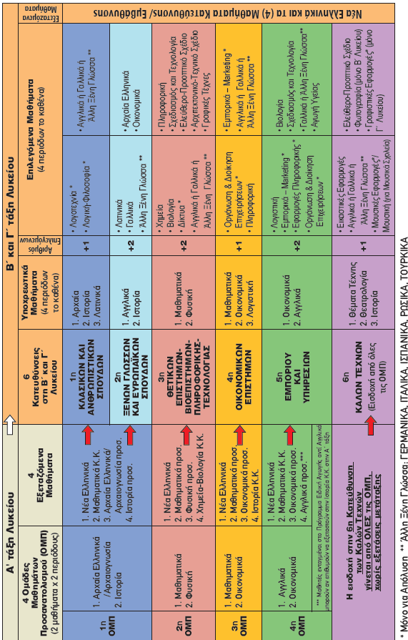

Slide 58
Εξετάσεις Μετάταξης
= αλλαγή κατεύθυνσης ή/και μαθημάτων επιλογής
= Μάιο - Ιούνιο
Αν ο μαθητής/τρια επιθυμεί:
(α) Στη Β΄Λυκείου να ακολουθήσει διαφορετική Κατεύθυνση από την Κατεύθυνση που οδηγεί η Ο.Μ.Π. που είχε στην Α΄ Λυκείου ή
(β) Στη Γ΄Λυκείου να ακολουθήσει διαφορετική Κατεύθυνση από την Κατεύθυνση που είχε στη Β΄ Λυκείου ή
(γ) Στη Γ΄Λυκείου να αλλάξει ένα/δύο επιλεγόμενα μαθήματα κατεύθυνσης από αυτά που είχε στη Β΄Λυκείου

Slide 59
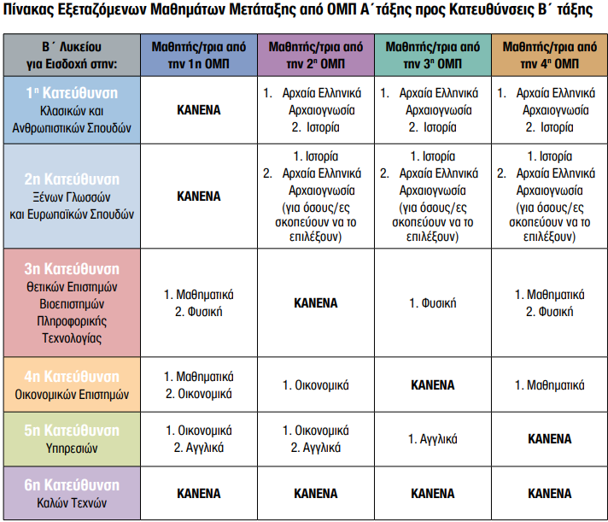

Slide 60
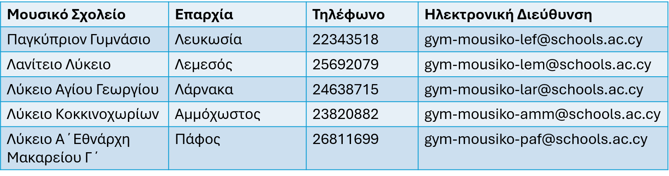
ΜΟΥΣΙΚΟ ΣΧΟΛΕΙΟ
Οι μαθητές παρακολουθούν το πρόγραμμα των πρωινών μαθημάτων, με ενισχυμένο το μάθημα της Μουσικής σε όλες τις τάξεις και το υπόλοιπο ειδικό πρόγραμμα του Μουσικού Σχολείου σε απογευματινό χρόνο.
Περισσότερες πληροφορίες:
Χαρά Αναστασίου, Επιθεωρήτρια Μέσης Εκπαίδευσης Μουσικής, ΥΠΑΝ
Τηλ.: 22800626
Ηλεκτρονική Διεύθυνση: chanastasiou@schools.ac.cy

Slide 61

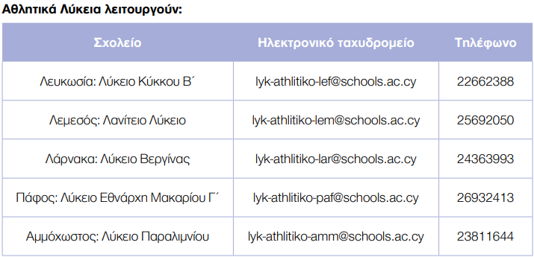
ΑΘΛΗΤΙΚΟ ΣΧΟΛΕΙΟ
Τα Αθλητικά Σχολεία έχουν ως αποστολή την ενίσχυση της
αγωνιστικής δραστηριότητας των μαθητών - αθλητών, την ακαδημαϊκή
τους στήριξη, καθώς και την υιοθέτηση ορθής αθλητικής συμπεριφοράς
(«Ευ Αγωνίζεσθαι»).
Περισσότερες πληροφορίες:
Θεότη Ππούρου, Επιθεωρήτρια Φυσικής Αγωγής, ΥΠΑΝ, τηλέφωνο: 22800826
Κώστας Χατζηνικολάου, Συντονιστής Αθλητικών Σχολείων ΥΠΑΝ, τηλέφωνο: 22800765
Γιώργος Γεωργίου, Σύμβουλος Φυσικής Αγωγής ΥΠΑΝ, τηλέφωνο: 2280076

Slide 62
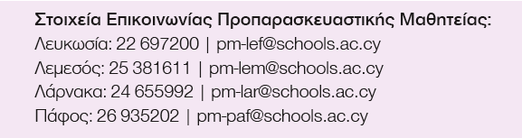
ΣΥΣΤΗΜΑ ΜΑΘΗΤΕΙΑΣ ΕΠΑΓΓΕΛΜΑΤΙΚΗΣ ΕΚΠΑΙΔΕΥΣΗΣ ΚΑΙ ΚΑΤΑΡΤΙΣΗΣ
Επιλέγεται από μαθητές που εγκαταλείπουν το επίσημο Εκπαιδευτικό Σύστημα.
Επίπεδα:
Α. Προπαρασκευαστική Μαθητεία (Π.Μ.) – 1 χρόνος, 14-16 χρονών.
Β. Κεντρικός Κορμός Μαθητείας – 3 χρόνια, 15-18 χρονών. Οι μαθητευόμενοι εξασκούνται στη Βιομηχανία, όπου αμείβονται για την εργασία τους, για τρεις ημέρες την εβδομάδα και παρακολουθούν μαθήματα σε Τεχνική Σχολή για δύο ημέρες την εβδομάδα. Μπορούν να εισαχθούν όσοι τέλειωσαν το Γυμνάσιο ή ολοκλήρωσαν την Προπαρασκευαστική Μαθητεία.

Slide 63

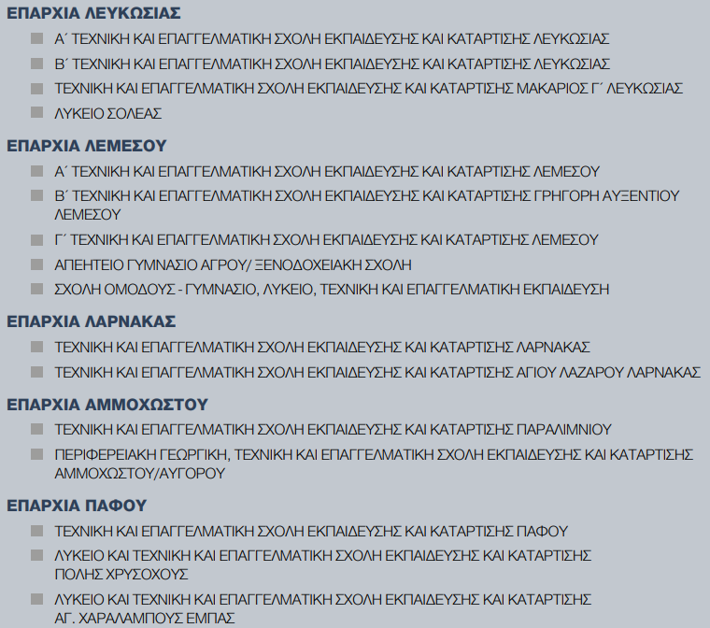
ΜΕΣΗ ΤΕΧΝΙΚΗ ΚΑΙ ΕΠΑΓΓΕΛΜΑΤΙΚΗ ΕΚΠΑΙΔΕΥΣΗ ΚΑΙ ΚΑΤΑΡΤΙΣΗ (ΜΤΕΕΚ)

Slide 64
ΤΕΧΝΙΚΗ ΚΑΙ ΕΠΑΓΓΕΛΜΑΤΙΚΗ ΕΚΠΑΙΔΕΥΣΗ
ΘΕΩΡΗΤΙΚΗ ΚΑΤΕΥΘΥΝΣΗ
ΕΜΦΑΣΗ ΣΤΗ ΘΕΩΡΗΤΙΚΗ ΕΚΠΑΙΔΕΥΣΗ
ΠΡΑΚΤΙΚΗ ΚΑΤΕΥΘΥΝΣΗ
ΕΜΦΑΣΗ ΣΤΗΝ ΕΠΑΓΓΕΛΜΑΤΙΚΗ ΕΚΠΑΙΔΕΥΣΗ ΚΑΙ ΠΡΑΚΤΙΚΗ ΕΞΑΣΚΗΣΗ
Α΄ΕΤΟΣ
ΕΠΙΛΟΓΗ ΚΑΤΕΥΘΥΝΣΗΣ - ΕΙΔΙΚΟΤΗΤΑΣ
ΚΑΤΕΥΘΥΝΣΗ
ΚΛΑΔΟΣ
ΕΙΔΙΚΟΤΗΤΑ

Slide 65
ΓΥΜΝΑΣΙΟ - ΤΡΙΕΤΗΣ ΦΟΙΤΗΣΗ
ΑΠΟΛΥΤΗΡΙΟ
ΤΕΧΝΙΚΗ ΚΑΙ ΕΠΑΓΓΕΛΜΑΤΙΚΗ ΕΚΠΑΙΔΕΥΣΗ – ΤΡΙΕΤΗΣ ΦΟΙΤΗΣΗ
ΘΕΩΡΗΤΙΚΗ ΚΑΤΕΥΘΥΝΣΗ
ΕΜΦΑΣΗ ΣΤΗ ΘΕΩΡΗΤΙΚΗ ΕΚΠΑΙΔΕΥΣΗ
ΠΡΑΚΤΙΚΗ ΚΑΤΕΥΘΥΝΣΗ
ΕΜΦΑΣΗ ΣΤΗΝ ΕΠΑΓΓΕΛΜΑΤΙΚΗ ΕΚΠΑΙΔΕΥΣΗ ΚΑΙ ΠΡΑΚΤΙΚΗ ΕΞΑΣΚΗΣΗ
ΑΝΩΤΕΡΗ & ΑΝΩΤΑΤΗ ΕΚΠΑΙΔΕΥΣΗ
(Πολυτεχνεία, Δημόσια & Ιδιωτικά Πανεπιστήμια, Κολέγια, Στρατιωτικές Σχολές, Α.Ε.Τ.Φ.Κ./ ΑΞΙΚ, Αστυνομική Ακαδημία, κ.α.)
ΜΙΕΕΚ
ΔΗΜΟΣΙΑ ΣΧΟΛΗ ΑΝΩΤΕΡΗΣ ΕΠΑΓΓΕΛΜΑΤΙΚΗΣ ΕΚΠΑΙΔΕΥΣΗ ΚΑΙ ΚΑΤΑΡΤΙΣΗΣ ΜΙΕΕΚ
ΑΝΩΤΕΡΗ & ΑΝΩΤΑΤΗ ΕΚΠΑΙΔΕΥΣΗ
(Δημόσια & Ιδιωτικά Πανεπιστήμια, Στρατιωτικές Σχολές, Κολέγια, Α.Ε.Τ.Φ.Κ./ ΑΞΙΚ, Αστυνομική Ακαδημία, κ.α.)
ΑΓΟΡΑ ΕΡΓΑΣΙΑΣ

Slide 66

ΜΕΣΗ ΤΕΧΝΙΚΗ ΚΑΙ ΕΠΑΓΓΕΛΜΑΤΙΚΗ
ΕΚΠΑΙΔΕΥΣΗ ΚΑΙ
ΚΑΤΑΡΤΙΣΗ (ΜΤΕΕΚ)

Slide 67
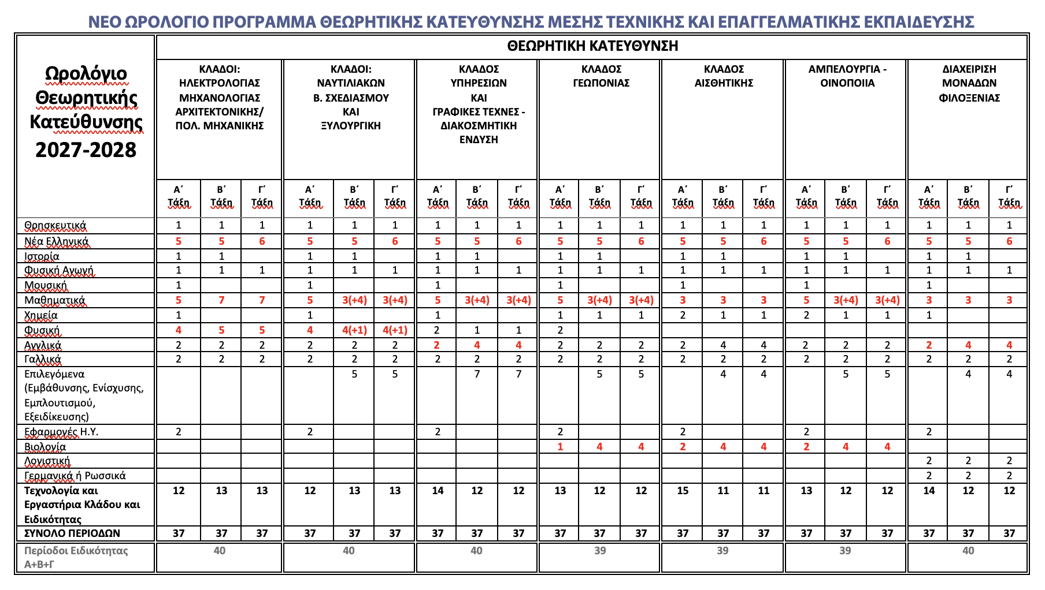

Slide 68
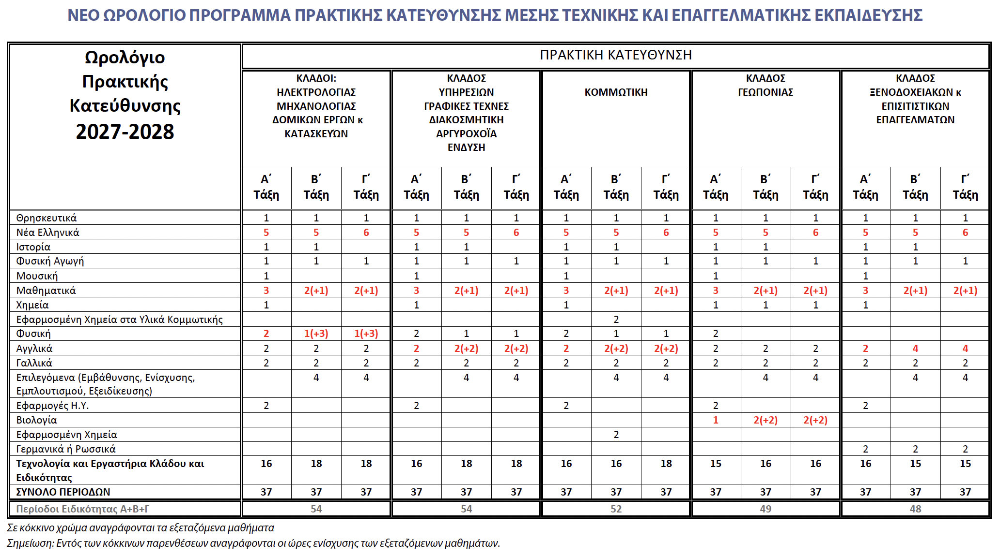

Slide 69
ΠΡΑΚΤΙΚΗ ΕΞΑΣΚΗΣΗ ΣΤΗ ΒΙΟΜΗΧΑΝΙΑ
Πρακτική Εξάσκηση
Πρακτική Εξάσκηση Θεωρητικής Κατεύθυνσης
Οι μαθητές/μαθήτριες της Θεωρητικής Κατεύθυνσης τοποθετούνται στη βιομηχανία στο τέλος της Α΄ και Β΄ τάξης, για διάστημα δύο (2) εβδομάδων κάθε χρόνο, κατά την περίοδο Ιουνίου – Αυγούστου.
Συνολικά, οι μαθητές/μαθήτριες αποκτούν εμπειρία τουλάχιστον 20 εργάσιμων ημερών.
Για τον Κλάδο Υπηρεσιών και τον Κλάδο Λειτουργίας και Διαχείρισης Μονάδων Φιλοξενίας, η πρακτική εξάσκηση πραγματοποιείται στο τέλος της Α΄ τάξης για διάστημα τριών (3) εβδομάδων και στο τέλος της Β΄ τάξης για διάστημα δεκαέξι (16) εβδομάδων, κατά την περίοδο Ιουνίου-Σεπτεμβρίου.
Συνολικά, οι μαθητές/μαθήτριες αποκτούν εμπειρία τουλάχιστον 50 εργάσιμων ημερών.
Πρακτική Εξάσκηση Πρακτικής Κατεύθυνσης (εκτός του Κλάδου Ξενοδοχειακών και Επισιτιστικών Επαγγελμάτων)
Οι μαθητές/μαθήτριες της Πρακτικής Κατεύθυνσης τοποθετούνται στη βιομηχανία στο τέλος της Α΄ και Β΄ τάξης, για διάστημα τεσσάρων (4) εβδομάδων κάθε χρόνο, κατά την περίοδο Ιουνίου – Αυγούστου.
Συνολικά, αποκτούν εμπειρία τουλάχιστον 40 εργάσιμων ημερών.
Πρακτική Εξάσκηση του Κλάδου Ξενοδοχειακών και Επισιτιστικών Τεχνών Πρακτική Κατεύθυνση
Οι μαθητές/μαθήτριες τοποθετούνται σε ξενοδοχειακές μονάδες:
Στο τέλος της Α΄ τάξης, για τρεις (3) εβδομάδες, κατά τους μήνες Ιούνιο, Ιούλιο και Αύγουστο.
Στη Β΄ τάξη, για 18 συνεχόμενες εβδομάδες, από την πρώτη εβδομάδα Μαΐου έως και την πρώτη εβδομάδα Σεπτεμβρίου.

Slide 70

ΒΑΘΜΙΔΕΣ ΕΚΠΑΙΔΕΥΣΗΣ
&
ΤΡΟΠΟΣ ΠΡΟΣΒΑΣΗΣ

Slide 71
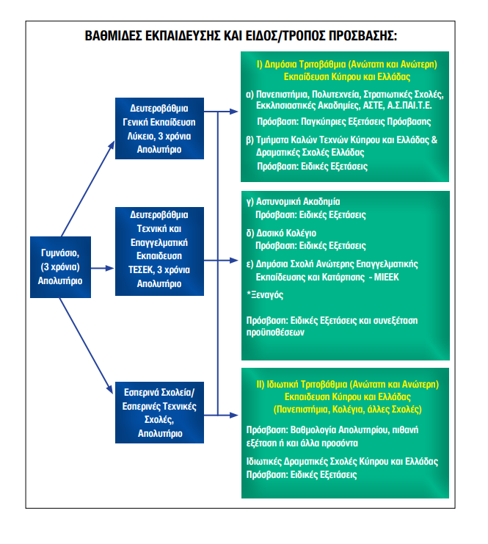
ΕΝΟΤΗΤΑ 3^{Η} : ΒΑΘΜΙΔΕΣ ΕΚΠΑΙΔΕΥΣΗΣ ΚΑΙ
ΤΡΟΠΟΣ ΠΡΟΣΒΑΣΗΣ

Slide 72
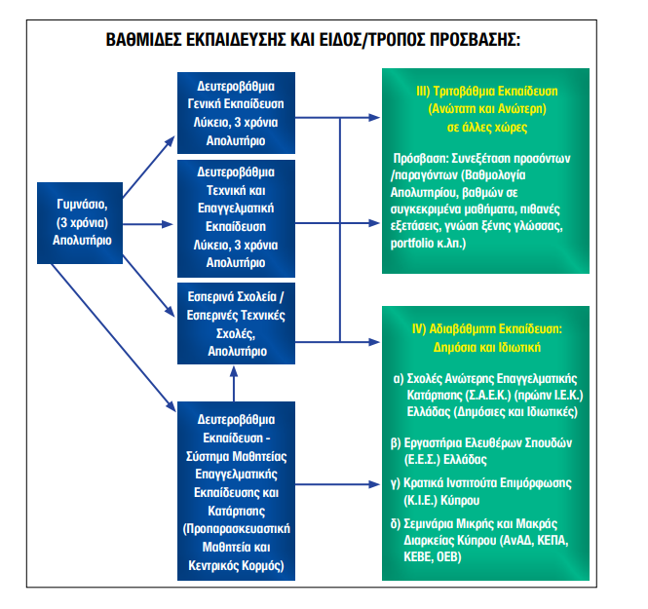
ΒΑΘΜΙΔΕΣ ΕΚΠΑΙΔΕΥΣΗΣ ΚΑΙ ΤΡΟΠΟΣ ΠΡΟΣΒΑΣΗΣ

Slide 73

ΔΗΜΟΣΙΑ ΤΡΙΤΟΒΑΘΜΙΑ ΕΚΠΑΙΔΕΥΣΗ
ΚΥΠΡΟΥ ΚΑΙ ΕΛΛΑΔΑΣ
ΠΑΓΚΥΠΡΙΕΣ ΕΞΕΤΑΣΕΙΣ ΠΡΟΣΒΑΣΗΣ (2027)

Slide 74

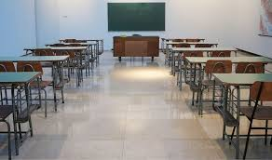

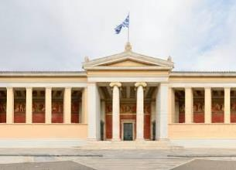
ΠΑΓΚΥΠΡΙΕΣ ΕΞΕΤΑΣΕΙΣ
(ΔΙΑΧΩΡΙΣΤΗΚΑΝ από το 2022)
1. Απόλυσης
Στοχεύουν στην απόκτηση Απολυτηρίου Δευτεροβάθμιας Εκπαίδευσης από την Κυπριακή Δημοκρατία.
2. Πρόσβασης
Σκοπό έχουν:
α) τη χορήγηση του βαθμού κατάταξης ανά Πλαίσιο Πρόσβασης και του πιστοποιητικού πρόσβασης στους υποψηφίους,
β) την κατανομή των θέσεων στα Δημόσια ΑΑΕΙ της Κύπρου & Ελλάδας.

Slide 75


ΠΑΓΚΥΠΡΙΕΣ ΕΞΕΤΑΣΕΙΣ 2027
Όσοι επιθυμούν πρόσβαση σε:
ΚΥΠΡΟ:
ΠΑΝΕΠΙΣΤΗΜΙΟ ΚΥΠΡΟΥ
ΤΕΧΝΟΛΟΓΙΚΟ ΠΑΝΕΠΙΣΤΗΜΙΟ ΚΥΠΡΟΥ (ΤΕΠΑΚ)
ΕΛΛΑΔΑ:
ΠΑΝΕΠΙΣΤΗΜΙΑ
ΠΟΛΥΤΕΧΝΕΙΑ
ΣΤΡΑΤΙΩΤΙΚΕΣ ΣΧΟΛΕΣ
ΑΝΩΤΑΤΕΣ ΕΚΚΛΗΣΙΑΣΤΙΚΕΣ ΑΚΑΔΗΜΙΕΣ (Α.Ε.Α.)
ΑΝΩΤΕΡΕΣ ΣΧΟΛΕΣ ΤΟΥΡΙΣΤΙΚΗΣ ΕΚΠΑΙΔΕΥΣΗΣ (Α.Σ.Τ.Ε.)

Slide 76
28 Πλαίσια Πρόσβασης:
Κυπριακό Σύστημα για την Πρόσβαση σε Τμήματα/Σχολές της Δημόσιας Τριτοβάθμιας Εκπαίδευσης Κύπρου και Ελλάδας (4 επιστημονικά πεδία)
Κατηγορίες μαθημάτων Πρόσβασης:
Υποχρεωτικά
Επιλεγόμενα

Slide 77
παραδειγμα: πλαισιο προσβασησ 10
Πλαίσιο Πρόσβασης 10
Κωδικός Σχολής | Υποχρεωτικά Μαθήματα (2): Νέα Ελληνικά Μαθηματικά ή Μαθηματικά Κ.Κ. | Επιλεγόμενα Μαθήματα (2): Αρχαία Ελληνικά Ιστορία Λατινικά Αγγλικά Οικονομικά Φυσική Βιολογία Χημεία Λογιστική
 | ΠΑΝΕΠΙΣΤΗΜΙΑ/ΤΜΗΜΑ - ΚΥΠΡΟΣ
1110 | ΨΥΧΟΛΟΓΙΑΣ (Π.Κ.)
1111 | ΕΠΙΣΤΗΜΩΝ ΑΓΩΓΗΣ (ΔΗΜΟΤΙΚΗ ΕΚΠΑΙΔΕΥΣΗ) (Π.Κ.)
1112 | ΕΠΙΣΤΗΜΩΝ ΑΓΩΓΗΣ (ΠΡΟΔΗΜΟΤΙΚΗ ΕΚΠΑΙΔΕΥΣΗ) (Π.Κ.)
3122 | ΕΠΙΣΤΗΜΩΝ ΑΠΟΚΑΤΑΣΤΑΣΗΣ (ΛΟΓΟΘΕΡΑΠΕΙΑ/ΛΟΓΟΠΑΘΟΛΟΓΙΑ) (Τ.Π.Κ.)
 | ΠΑΝΕΠΙΣΤΗΜΙΑ/ΤΜΗΜΑ - ΕΛΛΑΔΑ
1610 | ΑΓΩΓΗΣ ΚΑΙ ΦΡΟΝΤΙΔΑΣ ΣΤΗΝ ΠΡΩΙΜΗ ΠΑΙΔΙΚΗ ΗΛΙΚΙΑ (ΘΕΣΣΑΛΟΝΙΚΗ – ΔΙ.ΠΑ.Ε.)
673 | ΑΓΩΓΗΣ ΚΑΙ ΦΡΟΝΤΙΔΑΣ ΣΤΗΝ ΠΡΩΙΜΗ ΠΑΙΔΙΚΗ ΗΛΙΚΙΑ (ΑΙΓΑΛΕΩ – ΠΑΝ. ΔΥΤ. ΑΤΤΙΚΗΣ)
1241 | ΑΓΩΓΗΣ ΚΑΙ ΦΡΟΝΤΙΔΑΣ ΣΤΗΝ ΠΡΩΙΜΗ ΠΑΙΔΙΚΗ ΗΛΙΚΙΑ (ΙΩΑΝΝΙΝΑ – ΠΑΝ. ΙΩΑΝΝΙΝΩΝ)
356 | ΓΕΩΓΡΑΦΙΑΣ (ΑΘΗΝΑ – ΧΑΡΟΚΟΠΕΙΟ)
310 | ΓΕΩΓΡΑΦΙΑΣ (ΜΥΤΙΛΗΝΗ – ΠΑΝ. ΑΙΓΑΙΟΥ)
154 | ΕΚΠΑΙΔΕΥΣΗΣ ΚΑΙ ΑΓΩΓΗΣ ΣΤΗΝ ΠΡΟΣΧΟΛΙΚΗ ΗΛΙΚΙΑ (ΑΘΗΝΑ – ΕΚΠΑ)
134 | ΕΠΙΣΤΗΜΩΝ ΠΡΟΣΧΟΛΙΚΗΣ ΑΓΩΓΗΣ ΚΑΙ ΕΚΠΑΙΔΕΥΣΗΣ (ΘΕΣΣΑΛΟΝΙΚΗ – ΑΠΘ)
1286 | ΕΠΙΣΤΗΜΩΝ ΤΗΣ ΕΚΠΑΙΔΕΥΣΗΣ ΚΑΙ ΚΟΙΝΩΝΙΚΗΣ ΕΡΓΑΣΙΑΣ (ΠΑΤΡΑ – ΠΑΝ. ΠΑΤΡΩΝ) (πρόσβαση και από το Πλαίσιο 6)
136 | ΕΠΙΣΤΗΜΩΝ ΤΗΣ ΕΚΠΑΙΔΕΥΣΗΣ ΚΑΙ ΤΗΣ ΑΓΩΓΗΣ ΣΤΗΝ ΠΡΟΣΧΟΛΙΚΗ ΗΛΙΚΙΑ (ΠΑΤΡΑ – ΠΑΝ. ΠΑΤΡΩΝ)
160 | ΕΠΙΣΤΗΜΩΝ ΤΗΣ ΕΚΠΑΙΔΕΥΣΗΣ ΣΤΗΝ ΠΡΟΣΧΟΛΙΚΗ ΗΛΙΚΙΑ (ΑΛΕΞΑΝΔΡΟΥΠΟΛΗ – ΔΠΘ)
162 | ΕΠΙΣΤΗΜΩΝ ΤΗΣ ΠΡΟΣΧΟΛΙΚΗΣ ΑΓΩΓΗΣ ΚΑΙ ΕΚΠΑΙΔΕΥΤΙΚΟΥ ΣΧΕΔΙΑΣΜΟΥ (ΡΟΔΟΣ – ΠΑΝ. ΑΙΓΑΙΟΥ)
1245 | ΛΟΓΟΘΕΡΑΠΕΙΑΣ (ΙΩΑΝΝΙΝΑ – ΠΑΝ. ΙΩΑΝΝΙΝΩΝ) (πρόσβαση και από το Πλαίσιο 28) (βλ. Σημ.3)
1515 | ΛΟΓΟΘΕΡΑΠΕΙΑΣ (ΚΑΛΑΜΑΤΑ – ΠΑΝ.ΠΕΛ/ΝΗΣΟΥ) (πρόσβαση και από το Πλαίσιο 28) (βλ. Σημ.3)
1274 | ΛΟΓΟΘΕΡΑΠΕΙΑΣ (ΠΑΤΡΑ – ΠΑΝ. ΠΑΤΡΩΝ) (πρόσβαση και από το Πλαίσιο 28) (βλ. Σημ.3)
128 | ΠΑΙΔΑΓΩΓΙΚΟ ΔΗΜΟΤΙΚΗΣ ΕΚΠΑΙΔΕΥΣΗΣ (ΑΘΗΝΑ – ΕΚΠΑ)
142 | ΠΑΙΔΑΓΩΓΙΚΟ ΔΗΜΟΤΙΚΗΣ ΕΚΠΑΙΔΕΥΣΗΣ (ΑΛΕΞΑΝΔΡΟΥΠΟΛΗ – ΔΠΘ)
164 | ΠΑΙΔΑΓΩΓΙΚΟ ΔΗΜΟΤΙΚΗΣ ΕΚΠΑΙΔΕΥΣΗΣ (ΒΟΛΟΣ – ΠΑΝ. ΘΕΣΣΑΛΙΑΣ)
140 | ΠΑΙΔΑΓΩΓΙΚΟ ΔΗΜΟΤΙΚΗΣ ΕΚΠΑΙΔΕΥΣΗΣ (ΘΕΣΣΑΛΟΝΙΚΗ – ΑΠΘ)
130 | ΠΑΙΔΑΓΩΓΙΚΟ ΔΗΜΟΤΙΚΗΣ ΕΚΠΑΙΔΕΥΣΗΣ (ΙΩΑΝΝΙΝΑ – ΠΑΝ. ΙΩΑΝΝΙΝΩΝ)
132 | ΠΑΙΔΑΓΩΓΙΚΟ ΔΗΜΟΤΙΚΗΣ ΕΚΠΑΙΔΕΥΣΗΣ (ΡΕΘΥΜΝΟ – ΠΑΝ. ΚΡΗΤΗΣ)
143 | ΠΑΙΔΑΓΩΓΙΚΟ ΔΗΜΟΤΙΚΗΣ ΕΚΠΑΙΔΕΥΣΗΣ (ΡΟΔΟΣ – ΠΑΝ. ΑΙΓΑΙΟΥ)
Παράδειγμα
1

Slide 78
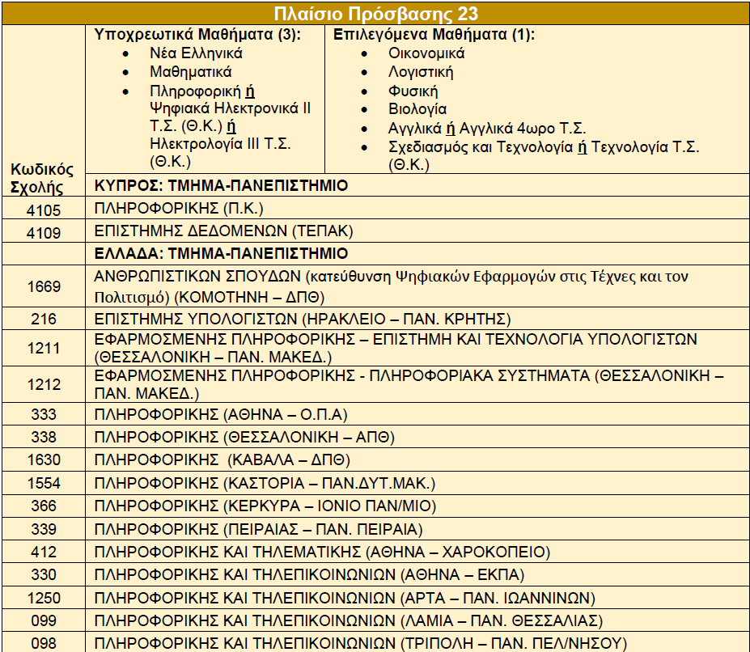
Παράδειγμα 2

Slide 79
ΕΠΙΣΤΗΜΟΝΙΚΑ ΠΕΔΙΑ:
Ομαδοποίηση Τμημάτων που ανήκουν σε διάφορες Σχολές στα Δημόσια ΑΑΕΙ Ελλάδας.
Επιλογή από ένα μόνο Επιστημονικό Πεδίο κατά την υποβολή της Δήλωσης Προτίμησης των Σχολών/Τμημάτων των ΑΑΕΙ Ελλάδας.
1ο ΕΠΙΣΤΗΜΟΝΙΚΟ ΠΕΔΙΟ ΑΝΘΡΩΠΙΣΤΙΚΩΝ, ΝΟΜΙΚΩΝ ΚΑΙ ΚΟΙΝΩΝΙΚΩΝ ΕΠΙΣΤΗΜΩΝ | 3ο ΕΠΙΣΤΗΜΟΝΙΚΟ ΠΕΔΙΟ ΕΠΙΣΤΗΜΩΝ ΥΓΕΙΑΣ ΚΑΙ ΖΩΗΣ
2ο ΕΠΙΣΤΗΜΟΝΙΚΟ ΠΕΔΙΟ ΘΕΤΙΚΩΝ ΚΑΙ ΤΕΧΝΟΛΟΓΙΚΩΝ ΕΠΙΣΤΗΜΩΝ | 4ο ΕΠΙΣΤΗΜΟΝΙΚΟ ΠΕΔΙΟ ΕΠΙΣΤΗΜΩΝ ΟΙΚΟΝΟΜΙΑΣ ΚΑΙ ΠΛΗΡΟΦΟΡΙΚΗΣ

Slide 80
1^{ο} Επιστημονικό Πεδίο
Ανθρωπιστικών, Νομικών και Κοινωνικών Επιστημών
Α) Πανεπιστήμια : (Περιεκτική αναφορά)
Θεολογικές, Φιλολογικές και Παιδαγωγικές Επιστήμες
Σύγχρονες Ανθρωπιστικές και Κοινωνικές Επιστήμες (Νομική, Πολιτική Επιστήμη, Κοινωνιολογία, Ψυχολογία, Δημοσιογραφία, Μ.Μ.Ε. , Θεατρολογία, Μουσικές Σπουδές)
Ξένες Γλώσσες, Μετάφραση- Διερμηνεία, Βαλκανικές Σπουδές, Τουρκικές Σπουδές
Στρατολογική σχολή Σ.Σ.Α.Σ. , κ.ά.
Β) Ανώτατες Εκκλησιαστικές Ακαδημίες (Α.Ε.Α.)

Slide 81
2^{ο} Επιστημονικό Πεδίο
Θετικών και Τεχνολογικών Επιστημών
Α) Πανεπιστήμια - Πολυτεχνεία: (Περιεκτική αναφορά)
Μαθηματικά, Φυσική, Χημεία, Γεωλογία, Δασολογία, Βιολογία, Πληροφορική, Αρχιτεκτονική, Πολιτική Μηχανική, Αγρονομία / Τοπογραφία, Γεωπονία, Μηχανολογία, Ηλεκτρολογία, Αεροναυπηγική, Ναυπηγική Μηχανική και Μηχανική Περιβάλλοντος, Μουσικές Σπουδές, Φυσική Αγωγή, Στρατιωτικές Σχολές
Β) Ανώτατη Σχολή Παιδαγωγικής και Τεχνολογικής Εκπαίδευσης (Α.Σ.ΠΑΙ.ΤΕ.)

Slide 82
3^{ο} Επιστημονικό Πεδίο
Επιστημών Υγείας και Ζωής
Πανεπιστήμια (Περιεκτική Αναφορά)
Ιατρική, Κτηνιατρική, Φαρμακευτική, Νοσηλευτική, Βιοχημεία και Βιοτεχνολογία, Βιολογία, Γεωπονία, Δασολογία, Διαχείριση Περιβάλλοντος, Αγροτική Ανάπτυξη, Αγροτική Βιοτεχνολογία και Οινολογία, Παιδαγωγικά, Διαιτολογία- Διατροφολογία, Φυσική Αγωγή, Μουσικές Σπουδές, Ιατρικές Στρατιωτικές Σχολές, Λογοθεραπεία, Νοσηλευτική, Φυσικοθεραπεία, Τεχνολογία Τροφίμων κ.ά.

Slide 83
4^{ο} Επιστημονικό Πεδίο
Επιστημών Οικονομίας και Πληροφορικής
Α) Πανεπιστήμια: (Περιεκτική αναφορά)
Οικονομικές Επιστήμες, Δημόσια Διοίκηση, Διεθνείς και Ευρωπαϊκές Σπουδές, Διοικητική Επιστήμη και Τεχνολογία, Αγροτική Οικονομία και Ανάπτυξη, Λογιστική και Χρηματοοικονομική, Μάρκετινγκ και Επικοινωνία, Επιστήμη Υπολογιστών, Εφαρμοσμένη Πληροφορική, Ναυτιλιακές Σπουδές , Στατιστική και Ασφαλιστική Επιστήμη, Μουσικές Σπουδές, Παιδαγωγικό Δημοτικής Εκπαίδευσης, Οικονομικές Στρατιωτικές Σχολές κ.ά.
Β) Ανώτερες Σχολές Τουριστικής Εκπαίδευσης (Α.Σ.Τ.Ε.)

Slide 84

ΣΗΜΕΙΩΣΗ
Κάποια Τμήματα Πανεπιστημίων είναι ενταγμένα σε πέραν του ενός Επιστημονικού Πεδίου π.χ. Παιδαγωγικά, Βιολογία, Χημεία, Μουσικές Σπουδές, Γεωπονία, Δασολογία, Πληροφορική, Φυσική Αγωγή κ.ά.

Slide 85


Αντιστοίχιση
4 Επιστημονικών Πεδίων (Ελλάδα)
με 28 Πλαίσια Πρόσβασης (Κύπρος)
Παραδείγματα
Μηχανικών Μηχανολογίας
  Πλαίσιο Πρόσβασης 19
Οικονομικών
Πλαίσιο Πρόσβασης 22
Πλαίσιο Πρόσβασης 23
Πολυμέσων
Πλαίσιο Πρόσβασης 19
Επιστήμης
Δεδομένων
Πληροφορικής
  Πλαίσιο Πρόσβασης 23
2ο ΕΠΙΣΤΗΜΟΝΙΚΟ ΠΕΔΙΟ
ΘΕΤΙΚΩΝ & ΤΕΧΝΟΛΟΓΙΚΩΝ
ΕΠΙΣΤΗΜΩΝ
Υπαξιωματικών
  Πλαίσιο Πρόσβασης 20
4ο ΕΠΙΣΤΗΜΟΝΙΚΟ ΠΕΔΙΟ
ΕΠΙΣΤΗΜΩΝ ΟΙΚΟΝΟΜΙΑΣ
ΚΑΙ ΠΛΗΡΟΦΟΡΙΚΗΣ
Αγγλικής Φιλολογίας
Πλαίσιο Πρόσβασης 1
Ψυχολογίας
Πλαίσιο Πρόσβασης 10
Νομική
Πλαίσιο Πρόσβασης 7
Ιατρική
  Πλαίσιο Πρόσβασης 16
Εργοθεραπείας
  Πλαίσιο Πρόσβασης 28
3ο ΕΠΙΣΤΗΜΟΝΙΚΟ ΠΕΔΙΟ
ΕΠΙΣΤΗΜΩΝ ΥΓΕΙΑΣ
ΚΑΙ ΖΩΗΣ
Χημείας
  Πλαίσιο Πρόσβασης 15
1ο ΕΠΙΣΤΗΜΟΝΙΚΟ ΠΕΔΙΟ
ΑΝΘΡΩΠΙΣΤΙΚΩΝ, ΝΟΜΙΚΩΝ &
ΚΟΙΝΩΝΙΚΩΝ ΕΠΙΣΤΗΜΩΝ
Στάλω Γιουτανή, Καθηγήτρια Σ.Ε.Α.

Slide 86




ΣΥΝΟΠΤΙΚΟ ΒΟΗΘΗΜΑ ΓΙΑ ΤΗΝ
ΕΠΙΛΟΓΗ ΜΕΤΑ ΤΟ ΓΥΜΝΑΣΙΟ
Από 4 ΟΜΠ (Λύκειο)
Επιλογές μετά το Γυμνάσιο
Από 6 Κατευθύνσεις (Λύκειο)
4 - Ελλάδα
Τρόπος εισδοχής
στα Εκπαιδευτικά
Ιδρύματα της Ελλάδας
και Κύπρου
28 - Κύπρος

Slide 87

ΔΗΛΩΣΗ ΠΡΟΤΙΜΗΣΗΣ ΤΥΠΟΥ ΣΧΟΛΕΙΟΥ
- Λύκειο (ΟΜΠ)
- Τεχνική Σχολή (Κατεύθυνση – Κλάδος - Ειδικότητα)
Μην Ξεχάσετε!
ΦΕΒΡΟΥΑΡΙΟΣ 2027

Slide 88
ΕΛΛΗΝΕΣ ΤΟΥ ΕΞΩΤΕΡΙΚΟΥ -ΟΜΟΓΕΝΕΙΣ
ΠΕΡΙΠΤΩΣΗ Α΄
Μαθητές οι οποίοι έχουν και τους δύο γονείς με Ελληνική Καταγωγή εξασφαλίζουν θέση στα ΑΑΕΙ Ελλάδας μέσω της κατηγορίας των «Ελλήνων του Εξωτερικού» και όχι μαζί με τους υπόλοιπους Κύπριους μαθητές, που ανήκουν στην κατηγορία των
«Αλλοδαπών - Αλλογενών».
ΠΕΡΙΠΤΩΣΗ B΄
Μαθητές οι οποίοι έχουν τον έναν από τους δύο γονείς με Ελληνική Καταγωγή και είναι απόφοιτοι Λυκείου / ΤΕΣΕΚ της Κυπριακής Δημοκρατίας επιλέγουν αν θα διεκδικήσουν θέση στα ΑΑΕΙ Ελλάδας είτε μέσω της Κατηγορίας των «Ελλήνων του Εξωτερικού», είτε μέσω της κατηγορίας των
«Αλλοδαπών-Αλλογενών».
Οι υποψήφιοι και των δύο περιπτώσεων πρέπει να έχουν παρακολουθήσει, με πλήρη φοίτηση, τουλάχιστον τις δύο τελευταίες τάξεις του Λυκείου ή αντίστοιχου σχολείου σε χώρα της αλλοδαπής.

Slide 89
ΤΡΙΤΟΒΑΘΜΙΑ ΕΚΠΑΙΔΕΥΣΗ ΣΕ ΑΛΛΕΣ ΧΩΡΕΣ
Πληροφόρηση από ιστοσελίδα ΥΣΕΑ-ΥΠΑΝ για σπουδές σε χώρες:
1. Της Ευρωπαϊκής Ένωσης
2. Εκτός Ευρωπαϊκής Ένωσης όπως η Αυστραλία, η Βρετανία, η Ελβετία, οι Ηνωμένες Πολιτείες Αμερικής, το Ισραήλ, ο Καναδάς και η Ρωσία.
Θεματικές Ενότητες:
1)Εισαγωγή
2)Τριτοβάθμια Εκπαίδευση
3)Κριτήρια Εισδοχής
4)Διαδικασία Υποβολής Αίτησης
5)Δίδακτρα- Υποτροφίες
6)Διαβίωση-Διαμονή
7)Χρήσιμες Ιστοσελίδες/Σύνδεσμοι
http://www.moec.gov.cy/ysea/spoudes_exoteriko.html

Slide 90
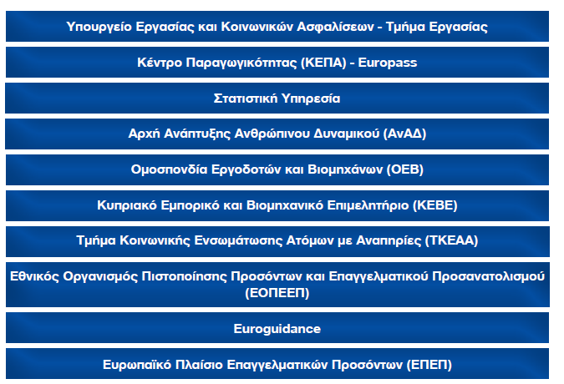
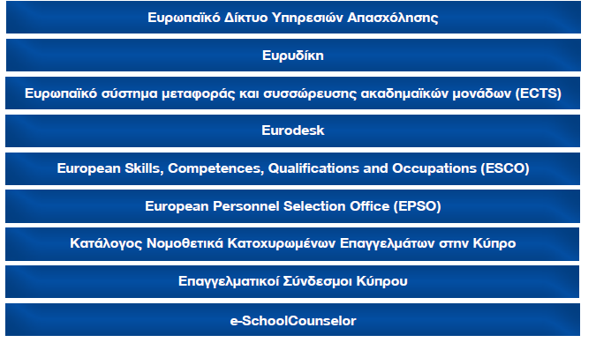

ΕΝΟΤΗΤΑ 4^{Η:} Φορείς / «Εργαλεία» που συνδέονται με την Αγορά Εργασίας – Κοινωνία των επαγγελμάτων
https://www.eschoolcounselor.com/

Slide 91


ΕΝΟΤΗΤΑ 5^{Η}: ΔΡΑΣΕΙΣ ΤΗΣ ΥΣΕΑ - ΥΠΑΝ
ΓΙΑ ΕΞΟΙΚΕΙΩΣΗ ΤΩΝ ΜΑΘΗΤΩΝ/ΤΡΙΩΝ ΜΕ ΤΗΝ
ΑΓΟΡΑ ΕΡΓΑΣΙΑΣ / ΚΟΙΝΩΝΙΑ ΤΩΝ ΕΠΑΓΓΕΛΜΑΤΩΝ
ΣΤΑΔΙΟΔΡΟΜΙΑ 2027
ΕΚΘΕΣΗ ΣΠΟΥΔΑ-ΖΩ
ΔΙΗΜΕΡΟ / ΤΡΙΗΜΕΡΟ ΕΡΓΑΣΙΑΣ
ΕΒΔΟΜΑΔΑ ΕΡΓΑΣΙΑΣ (Β’ ΛΥΚΕΙΟΥ)

Slide 92

ΚΕΦΑΛΑΙΟ Γ΄
ΛΗΨΗ ΑΠΟΦΑΣΗΣ
Η εξέλιξη της ζωής μας είναι μια σειρά από μεταβάσεις στη ροή του χρόνου
Αυτές οι πολύ σημαντικές ΜΕΤΑΒΑΣΕΙΣ απαιτούν μια διαδικασία Λήψης Απόφασης για μικρά ή μεγάλα θέματα που θα αντιμετωπίσουμε.
Μεταβάσεις - Αλλαγή Ρόλων- Λήψη αποφάσεων

Slide 93
1ο Παράδειγμα: «Μικρό/ Απλό ζήτημα»
Η Σοφία αποφάσισε να παρακολουθήσει μια ταινία στον κινηματογράφο με τον αγαπημένο της πρωταγωνιστή. Περίμενε την πρεμιέρα για πολλές μέρες και ανυπομονούσε να βρεθεί μπροστά από τη μεγάλη οθόνη. Λίγες μέρες πριν την πρεμιέρα, μια καλή της φίλη, της ανακοίνωσε ότι θα κάνει ένα μικρό πάρτι για τα γενέθλιά της, κάτι που είχε πρόσφατα αποφασίσει και θα επιθυμούσε πολύ να είναι και η Σοφία εκεί. Η Σοφία, παρά τον αρχικό της δισταγμό, αποφάσισε να πάει στο πάρτι της φίλης της και να αναβάλει την παρακολούθηση της ταινίας για κάποια άλλη στιγμή. Η Σοφία δεν άργησε να λάβει αυτή την απόφαση. Πολύ σύντομα αποδέχθηκε την πρόταση για το πάρτι και παρά την απογοήτευσή της που θα έχανε την πρεμιέρα της ταινίας, η απόφασή της λήφθηκε εύκολα, αβίαστα και χωρίς πολλή περισυλλογή.
Προβληματισμός προς συζήτηση: Σύμφωνα με τα δύο προηγούμενα Κεφαλαία ποιες συνιστώσες αξιοποίησε η Σοφία για να καταλήξει σε μία απόφαση;

Slide 94
2ο Παράδειγμα «Μεγάλο/ Δύσκολο ζήτημα»
Η Σοφία είναι μαθήτρια Γ ΄ Γυμνασίου. Καθόλη τη διάρκεια του Δημοτικού και του Γυμνασίου η Σοφία ξεχώριζε στα Μαθηματικά. Η οικογένεια και οι Καθηγητές της πιστεύουν ότι θα πρέπει να ακολουθήσει κάτι που να συνδέεται με το συγκεκριμένο μάθημα. Η ίδια δεν αμφισβήτησε ποτέ τις παραινέσεις τους για τις μελλοντικές της αποφάσεις σχετικά με τον κλάδο σπουδών της. Άλλωστε και η ίδια αγαπούσε τα Μαθηματικά και γνώριζε τις ικανότητές της στο συγκεκριμένο μάθημα. Επομένως, στη Γ΄ Γυμνασίου επιλέγει να ακολουθήσει τη 2η ΟΜΠ στην Α’ Λυκείου με στόχο να συνεχίσει στη Β’ Λυκείου στην 3η Κατεύθυνση (Θετικών Επιστημών, Βιοεπιστημών, Πληροφορικής και Τεχνολογίας) με σκοπό να ακολουθήσει σπουδές στον κλάδο της Στατιστικής και Μαθηματικών.
Κατά τη διάρκεια της Α’ Λυκείου είχε την ευκαιρία να λάβει μέρος σε μια διαλογική συζήτηση (debate) στο πλαίσιο μιας σχολικής άσκησης. Τότε η Σοφία ανακάλυψε πόσο της άρεσε η έκφραση του τεκμηριωμένου λόγου και τη συνεπήρε η διαδικασία της «πειθούς». Επίσης, μια ομιλία από έναν Δικηγόρο στο πλαίσιο του Τριήμερου Εργασίας την ώθησε να λάβει αρκετές πληροφορίες για τον κλάδο της Νομικής, τις εξειδικεύσεις, τους διάφορους εργασιακούς χώρους και ως επιλογή κλάδου σπουδών. Παρόλα αυτά, μελετώντας το βιβλίο «Επιστημονικά Πεδία και Πλαίσια Πρόσβασης στη Δημόσια Ανώτερη Εκπαίδευση της Κύπρου» της ΥΣΕΑ παρατήρησε ότι τα μαθήματα που παρακολουθεί δεν της δίνουν τη δυνατότητα να παρακαθίσει στις Παγκύπριες Εξετάσεις διεκδικώντας τον κλάδο της Νομικής στα Δημόσια Πανεπιστήμια Κύπρου και Ελλάδας.

Slide 95
Συνέχεια:
2ο Παράδειγμα «Μεγάλο/ Δύσκολο ζήτημα»
Η πρώτη αντίδραση της Σοφίας ήταν ένα αίσθημα απογοήτευσης και ματαίωσης. Άρχισε να επικρίνει τον εαυτό της για τη μη επισταμένη διερεύνηση της πληροφόρησης, τους γονείς και τους Δασκάλους/Καθηγητές της γιατί πάντα την ωθούσαν σε κλάδους Μαθηματικών, τον Καθηγητή ΣΕΑ του σχολείου ο οποίος δεν διέκρινε ότι η Νομική θα ήταν η καλύτερη επιλογή για την ίδια και γενικότερα την κοινωνία και το Σύστημα που δεν τη βοήθησαν να εντοπίσει το «κάλεσμά» της για τη Νομική. Μετά από την πρώτη αντίδραση η Σοφία άρχισε να σκέφτεται όλες τις παραμέτρους και τις πιθανές λύσεις για τη λήψη απόφασης.
Ποιες πιθανές παραμέτρους πρέπει να σκεφτεί η Σοφία;
1. Μπορώ να αλλάξω Κατεύθυνση; Τι πρέπει να κάνω γι’ αυτό;
2. Έχω τον χρόνο και τη θέληση να μελετήσω για Εξετάσεις Κατάταξης;
3. Έχω τη δυνατότητα να παραμείνω σε αυτήν την Κατεύθυνση και παράλληλα στις Παγκύπριες Εξετάσεις να παρακαθίσω επιπλέον εξετάσεις στα μαθήματα που απαιτούνται για να έχω πρόσβαση και στη Νομική (Πανεπιστήμιο Κύπρου); Πόσο ρεαλιστικό/ εφικτό είναι κάτι τέτοιο;
4. Έχω τη δυνατότητα να παραμείνω στην 3η Κατεύθυνση και να σπουδάσω Νομική εκτός Κύπρου ή σε κάποιο Ιδιωτικό Πανεπιστήμιο Κύπρου;
Ποιες άλλες ερωτήσεις πιθανόν να έχει η Σοφία;

Slide 96
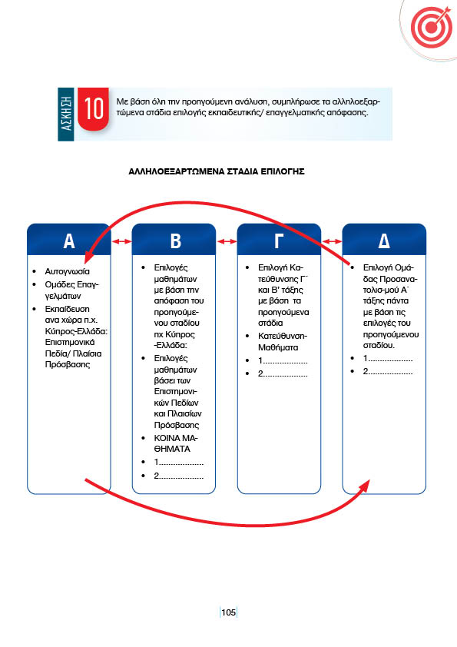
Στάδια Λήψης Απόφασης

Slide 97

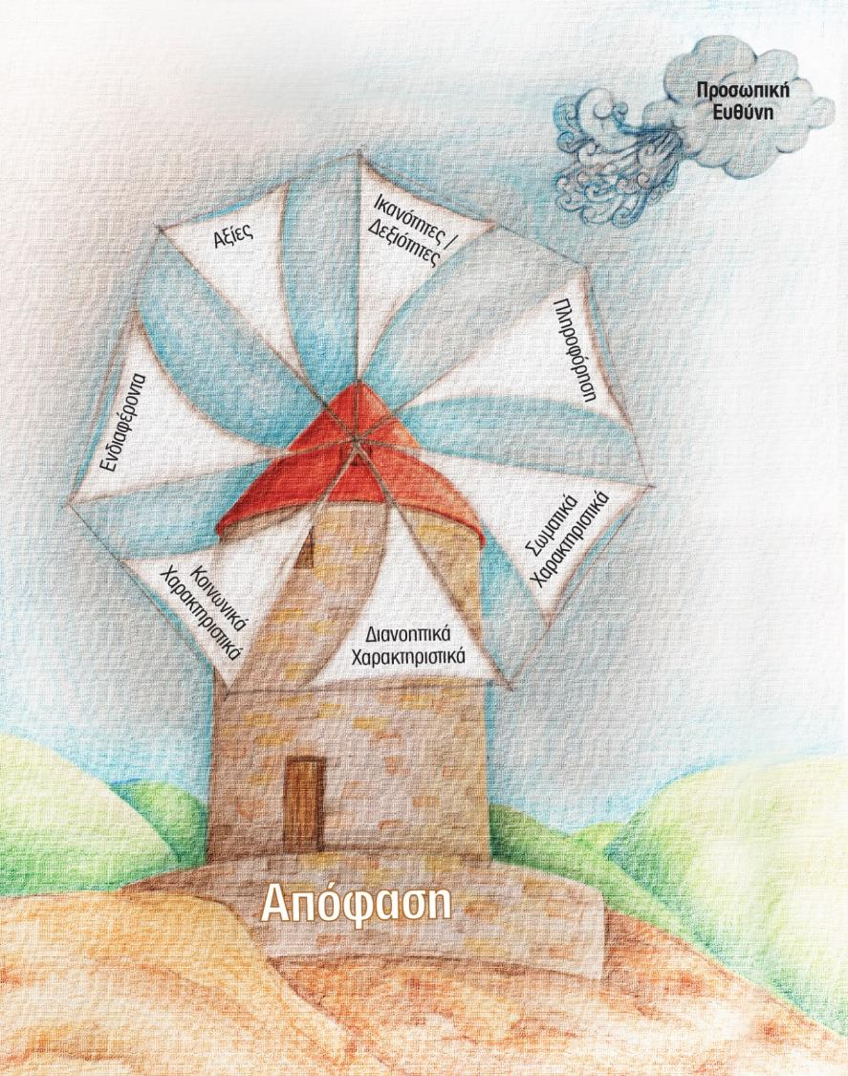
Τί λαμβάνω υπόψη στη Λήψη της Απόφασής μου;

Slide 98
Το περιεχόμενο της συγκεκριμένης παρουσίασης είναι μέρος του περιεχομένου των βιβλίων της ΥΣΕΑ:
«Συμβουλευτική- Επαγγελματική Αγωγή: Προσωπική ανάπτυξη και Δεξιότητες Σταδιοδρομίας 2026 - 2027»
«Προσανατολισμοί μετά το Γυμνάσιο 2026 - 2027»
«Επιστημονικά Πεδία και Πλαίσια Πρόσβασης στη Δημόσια Τριτοβάθμια Εκπαίδευση Κύπρου και Ελλάδας 2027»
Όλα τα βιβλία της ΥΣΕΑ που σχετίζονται με την Επαγγελματική Αγωγή/Συμβουλευτική και τα οποία δίνονται από τη Γ΄ Γυμνασίου έως και τη Γ΄Λυκείου/ΤΕΣΕΚ,
ΝΑ ΦΥΛΑΓΟΝΤΑΙ ΟΠΩΣΔΗΠΟΤΕ ΜΕΧΡΙ ΤΟ ΤΕΛΟΣ ΤΗΣ ΔΕΥΤΕΡΟΒΑΘΜΙΑΣ ΕΚΠΑΙΔΕΥΣΗΣ (Λύκειο/ΤΕΣΕΚ) ΣΑΣ, εκτός εάν σας δοθεί νέα έκδοση!

Slide 99
Συντελεστές Παρουσίασης:
Δημιουργία & Επεξεργασία Υλικού
Διαμάντω Ζίζιρου, Καθηγήτρια Σ.Ε.Α., ΥΣΕΑ
Κική Μαυρομάτη, Καθηγήτρια Σ.Ε.Α.,ΥΣΕΑ
Αντιγόνη Καραγιάννη, Καθηγήτρια Σ.Ε.Α.,ΥΣΕΑ
Βασιλική Λοϊζου, Καθηγήτρια Σ.Ε.Α., ΥΣΕΑ
Προσθήκες & Επεξεργασία Υλικού, Οκτώβριος 2026
Μαριάννα Καταλάνου, Καθηγήτρια Σ.Ε.Α., ΥΣΕΑ
Επιμέλεια: Δρ. Ανδρέας Ονουφρίου, ΕΜΕ Σ.Ε.Α.
Γενική Επιμέλεια: Δρ. Ειρήνη Ροδοσθένους, ΠΛΕ- Προϊσταμένη ΥΣΕΑ

